Slide 1



내가 기획한 ICT가
세상을 바꾼다면?
SW개발/HW제작 설계서
IoT 기반의 독거 치매노인 안심 돌봄 플랫폼
2020. 10. 28 AVATAR – 배한비, 서민혁, 심혜지, 유영서, 최소영
Mentor 신창화

Slide 2


수행 단계별 주요 산출물
단계 | 산출물 | 작성 유무
환경 분석 | 시장/기술 환경 분석서 | ○
 | 설문조사 결과서
 | 인터뷰 결과서 | ○
요구사항 분석 | 요구사항 정의서 | ○
 | 유즈케이스 정의서 | ○
아키텍처 설계 | 서비스 구성도(시스템 구성도) | ○
 | 서비스 흐름도(데이터 흐름도) | ○
 | UI/UX 정의서
 | 하드웨어/센서 구성도 | ○
기능 설계 | 메뉴 구성도 | ○
 | 화면 설계서 | ○
 | 엔티티 관계도
 | 기능 처리도(기능 흐름도) | ○
 | 알고리즘 명세서/설명서 | ○
 | 데이터 수집처리 정의서
 | 하드웨어 설계도 | ○
개발 / 구현 | 프로그램 목록 | ○
 | 테이블 정의서 | ○
 | 핵심 소스코드 | ○

Slide 3
| 시장/기술 동향 분석
[치매 환자 배경 분석과 IoT 기기의 필요성 조사]
- 대한 치매 학회의 자료에 따르면 대한민국 전체 치매 환자 중 41.4%가 홀로 거주하고 있다.
그 중 절반 이상이 요양시설 지원을 받을 수 없는 요양등급 5등급의 치매 환자이며, 사비로
요양시설 비용을 부담할 수 없는 취약 계층인 것으로 파악된다.
- 경증 치매 환자의 경우, 흔히 복약, 식사 사실을 잊는 등의 증상이 나타난다. 독거 치매노인은
주 3시간 방문하는 요양보호사와 치매안심센터 외에 생활을 챙길 수 있는 고정적인 보호자가 없어,
이러한 증상에 더욱 어려움을 겪고 있다.
- 1인 가구 증가, 저출산·고령화, 가족 해체 등의 사회 변화로 사회적 관계망이 약화되면서 고독사
문제의 심각성이 증대되고 있다.
[IoT 기술 도입 현황]
사물인터넷 IoT은 4차 산업혁명의 핵심 요소 중 하나로, 점차 사용 범위가 넓어지고 있다. 사물인터넷은 ‘사람, 사물, 데이터 등 모든 장치가 유무선 인터넷 네트워크로 연결돼 정보를 생성하여 자동 전달·수집됨에 따라 이를 분석해 활용하는 일련의 모든 것이다.
사물인터넷의 구성 요소 중 정보를 생성·수집하는 센싱(Sensing) 기술은 엄청난 발전을 하고 있다. 센서 형태가 다양화, 극소형화, 저전력화, 고정밀화 되고 있다.
공공 부문에서 사물인터넷 적용이 두드러진 분야로는 사람이 접근하기 힘든 시설의 안전, 재난안전 등의 공공 안전과 환경, 가스락· 도어락 등의 가정 내 안전, 치매 노인 위치 추적, 어린이 등 하교 안심서비스 등의 생활 안전, 그리고 스마트시티 관련 영역 등이 많다.
복지 부문에서도 사물인터넷을 적용한 실증 사례가 조금씩 늘고 있는 추세이다. 최근 들어 지역 주민의 복지서비스 개선을 위해 지자체가 자체적으로 시범 사업을 하는 사례는 늘고 있다.
서울시의 ‘북촌 스마트 시티 솔루션’, 경기 성남시의 ‘공중화장실 사물인터넷 응급 비상벨’, 경기 안양시의 ‘안전귀가 앱’, 서울 강남구의 ‘시각장애인 사물인터넷 무장애길’ 등 지자체 단독 실증사업 등이 그 예이다.

Slide 4
| 시장/기술 동향 분석
[치매 환자 대상 IoT 시스템 사용 현황 분석]
- 홀몸어르신 안심 센서 : 장기공공임대주택 중 65세 이상 고령자에게 공급되는 주거약자용 주택에 대해서는 입주자의 움직임 감지 후 일정 기간 동작이 없을 시 관리실 등에 자동 연락(입주자가
원하는 경우에 한정)되는 “홀몸 어르신 안심 센서” 가 설치된다.
- 응급 안전알림 서비스 : 독거노인과 중증장애인 가구에 화재·가스 감지 센서, 활동 감지 센서 등을 설치하여 응급 상황 발생 시 신속한 대응으로 안전 사각지대에 있는 취약계층의 생활을 지원하는, 사물인터넷 기술이 적용된 서비스이다. 2008년 독거노인을 대상으로 시작된 응급 안전알림서비스는 사물인터넷기술을 적용하여 2016년 기준 독거노인, 중증장애인, 보호가 필요하다고 판단되는 일반 대상자 등 약 8만 4천 명에게 서비스를 제공 중이며, 이 서비스를 통해 응급 상황 조치 건수도 2013년에 비해 2016년에는 약 94.7% 증가하였음.
-KT 기가지니 : KT가 개발한 AI 스피커로 음악감상, 감성대화, 생활정보, 알람, 노래방, 장보기 등 기능을 갖고 있다. 간단한 명령으로 TV, 조명, 로봇청소기도 작동할 수 있다. 치매 어르신들의 지남력(시간과 장소, 상황이나 환경 따위를 올바로 인식하는 능력) 향상에 도움을 준다.
-로봇인형 ‘효돌이’와 AI로봇 ‘알파미니’ : 간단한 대화에서부터 복약·식사 알람, 각종 재롱까지 선보인다. 로봇인형은 치매 어르신들의 우울증 개선에도 효과가 있다.
-KT 114 안부확인 서비스 : 유ㆍ무선 전화 수ㆍ발신 이력만으로 어르신들의 일상 안부를 확인할 수 있어 치매 어르신들의 고독사 및 안전사고 예방한다.

Slide 5
시장/기술 동향 분석
제품명 |  | 제안 하는 시스템 | Kt 114 안부 확인 시스템 | Kt 기가지니 | 배회 감지기 | 약복용 알리미 | 인공지능 로봇 (알파 미니, 효돌이)
형식 |  | 디바이스 + 어플 | 직접전화 | 디바이스 | 디바이스 | 디바이스 | 디바이스
주요 고객층 |  | 소비자 +보호자및 센터 | 소비자 + 센터 | 소비자 | 소비자 | 소비자 | 소비자
보호자 및, 센터용 관리페이지 유무 |  | O | O (센터만) | X | O | X | X
관리 기능 | 약복용 | O | O | O (알람) | X | O | O
 | 식사여부 | O | O | O (알람) | X | X | O
 | 고독사 | O | O | X | X | X | O
 | 외출 | O | X | X | O | X | X
 | 환자의 인지능력 향상 | △ | O | O | X | X | O
측정 지표 | 기존 치매 노인 대상 IoT 기기 | 본 프로젝트의 IoT 기기
편리성 | -손목에 착용하는 팔찌형 기기 -인공지능 스피커와 로봇을 통한 환자와 의사소통 | -식탁이나 방안에 부착하는 고정형 기기로 환자가 일일이 챙기지 않아도 된다. -보호자나 센터에서 실시간으로 정보를 받을 수 있다.
기능성 | -알람을 제공하거나 인공지능 스피커로 대화를 통해 행동 실행 여부 확인 | -치매 노인분들의 특성 상 알람만으로 행동 실행 어려움 및 의사소통이 힘든 경우 존재, 이때 센서를 통해 사람을 인식하고 직접 약을 제공하며 실행 여부를 확인한다.
사용성 | -각 기능별로 따로 제품이 존재 -터치 스크린 등 환자 분이 직접 터치 | -각 기능을 통합하여 하나의 통합 관리 시스템으로 한번에 상황을 알아보기 용이 -어르신분들이 직접 터치하거나 조작하기에는 어려움이 있어 센서들로 자동으로 사람을 인식하고 초기의 세팅만 있으면 추후 별도의 조작 없이 사용 가능

Slide 6
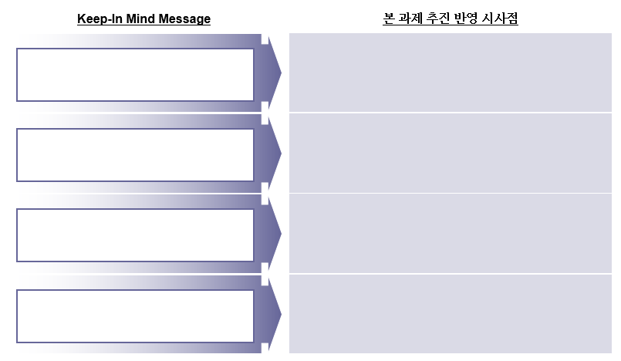
| 인터뷰결과서
치매 노인 분들 중 홀로 사시는 분의 비율이 30%이며 계속 증가하고 있다. 센터의 많은 독거노인들이 혼자 산다는 것과 나를 돌보아 주는 사람이 없다는 것에 불안감을 가지고 있다. 이러한 분들이 많아 센터에서도 심각성을 느끼고 있다.
혼자 사는 치매 노인분들의 수가 많고 이 분들의 안전 및 생활에 대해 문제가 크다. 이를 해결할 시스템의 필요성을 느끼고 프로젝트 진행한다. 통합적으로 관리를 하고 이를 보호자나 센터에 정보를 전달하여 항상 노인분들이 관리를 받으실 수 있도록 하여 환자 분들의 두려움을 경감시킨다.
알람 서비스만으로 실질적으로 행동으로 이어지지 못하는 경우가 많다. 현재 직접 전화를 드려 확인을 하는 시스템이 있는데 전화를 드려도 상대방이 누구인지 기억하시는 것도 어려워 의사를 직접 물어보는 것에 어려움이 있다.
알람만 제공하는 시스템이 아닌 직접 약을 제공하고 알람 후 바로 복약이나 식사 여부를 체크하여 실질적인 행동으로 이어지도록 한다.
디바이스를 어르신이 알아보기 쉽도록 글자 크기도 크게 하고 색도 선명한 색을 사용 하도록 한다. 사용방법도 간단하게 하여 어려움을 느끼시지 않도록 설계한다. 활용에 대한 교육과 인식 개선을 위한 교육을 진행하여 노인분들이 제대로 사용하도록 한다. 또한 환자분의 가족의 음성을 녹음하여 알람을 제공하여 IoT 기계에 대한 거부감도 줄어들도록 하여 사용자인 노인분들의 편의를 최대한 고려하도록 한다.
IoT 제품을 어르신분들이 사용하기 어려워 하며 거부감을 느끼시는 분들이 많다. 사용법에 대한 교육을 해도 어려워하시다가 방치 되는 경우가 많다.
혼자 계시는 분들은 방문요양사나 노인 돌봄이 분들이 약 복용을 도와 드리기는 하나 약 복용이 진짜 힘들다. 약 복용이 꾸준히 되어야 병의 진행과정도 늦출 수 있고, 지원도 받을 수가 있으신 데 직접 방문을 해보면 관리가 안되시는 분들이 많다.
약 복용의 필요성은 매우 크나 현재 관리가 제대로 되지 않고 있는 점을 보아 이 부분을 해결할 방안이 필요하다. 이러한 점을 해결할 제품을 제작한다.

Slide 7
| 요구사항 정의서
SW
- 독거 치매 노인 안심 돌봄 SW 어플리케이션
회원 가입 | - 센터 관리자 또는 보호자로 회원을 구분하여, 그에 따른 회원 정보를 입력받음. - 가입 시 노인의 생활 패턴 및 정보를 입력받아 보다 정확한 언택트 관리를 도움. - 하드웨어의 생활 지도 기능에서 가족 목소리 알람 서비스를 제공하기 위해 가입 시 이를 녹음할 수 있도록 함.
로그인 | - 로그인 시, 센터 회원과 보호자 회원을 구분됨. - 회원 가입창으로 이동가능함.
관리 화면 | - 노인의 안전·생활과 관련한 전체적인 정보를 한눈에 볼 수 있도록 배치함. - 집 내 설치된 돌봄 기기로 수집한 데이터를 바탕으로 정보를 받음. - 크게 복약, 식사, 활동량, 외출로 구성되며, 카테고리 클릭 시, 해당 기능에 관한 세부 정보를 볼 수 있음. - 보호자회원과 센터 회원은 앱 화면과 기능 등 여러 부분에서 차이가 있음. - 센터 회원 로그인 시 센터가 관할하는 환자들에 대한 모든 정보를 확인할 수 있음. - 한 달 동안의 식사 및 복약 유무, 생활 상태 등이 담긴 월별 종합 정보서비스를 제공함.
노인 안전 관리 | - 노인의 이상 징후와 위험 상황 판단 시, 긴급 팝업 알람으로 비상 상황 관리를 도움. - 집안 내 비상 카메라기기와 웹뷰 스트리밍을 통하여 실시간으로 집안 내 상황을 확인할 수 있으며, 사생활 등의 문제가 발생할 수 있기에 위험 상황에만 이 기능을 사용할 수 있도록 함.
노인 외출 관리 | - 집 내 하드웨어 기기 동작을 통해 실종으로 이어질 수 있는 외출을 판단하여 이에 대처하도록 함. - 외출 시 노인의 인상착의를 촬영해 이후 실종 및 기타 문제 상황 발생 시 이를 확인할 수 있도록 함.
노인 복약 관리 | - 집 내 하드웨어 기기 동작을 통해 아침, 점심, 저녁별로 복약 유무를 확인받으며 노인의 복약 지도 및 관리를 도움.
노인 식사 관리 | - 집 내 하드웨어 기기 동작을 통해 아침, 점심, 저녁별로 식사 여부 정보를 확인받으며 노인의 식사 지도 및 관리를 도움.

Slide 8
| 요구사항 정의서
HW
- 독거 치매 노인 안심 돌봄 생활 관련 HW 디바이스
기 능 | 설 명
복약/식사 지도 알람 | - 치매 노인의 복약·식사 문제 해결을 위한 생활 지도 알람 서비스 알람 서비스는 크게 식사지도와 복약지도가 있으며, 해당 시간 이후에 식사,복약이 이뤄지지 않을 시 반복적으로 알람이 울림 - 보호자가 설정한 시간에 따라 치매 환자 맞춤 알람이 재생되며, 기계음에 반감을 가질 수 있는 노인 특성을 고려하여 자녀 등 가족의 목소리 알람 서비스를 제공.
자동 투약 시스템 및 텀블러 배치 | - 치매 노인의 약 복용 용이성을 높이기 위해 자동 투약 시스템을 마련하고, 텀블러를 배치할 수 있도록 하드웨어를 제작. - 약 복용 시간 시, 사용자의 손이 인식되면 배출구를 통해 해당 약이 투약됨. - 방문 요양보호사 혹은 보호자가 며칠 분량의 약을 미리 보관할 수 있도록 하드웨어를 제작
복약 판단 시스템 | - 치매 노인의 약 미복용, 중복복용 문제를 해결하기 위한 센서형 복약 판단 시스템 - 인체 감지와 텀블러 무게 변화 감지, 두 단계로 구성되어 판단의 정확성을 높임.
식사 판단 시스템 | - 치매 노인의 규칙적인 식사를 돕기 위한 센서형 식사 판단 시스템 - 인체 모션 감지와 압력센서로 도시락 감지, 두 단계로 구성되어 판단의 정확성을 높임.

Slide 9
| 요구사항 정의서
HW
- 독거 치매 노인 안심 돌봄 안전 관련 HW 디바이스
기 능 | 설 명
활동량 측정 시스템 | - 치매 노인의 활동데이터 수집을 위한 실시간 활동량 측정 시스템 - 집 내 설치된 인체 모션센서를 통해 시계열적 활동량 데이터를 측정. - 노인의 이상행동, 위험 상황을 판단하는 데이터로 활용됨. 분석·판단을 위해 이 데이터는 지속적으로 저장되고, 그 값의 평균을 연산하여 노인의 생활패턴을 추정함.
위험 상황 판단 시스템 | - 노인의 안전을 보장하는 메인 시스템 - 측정한 활동량과 노인의 생활 평균 데이터를 비교·분석하여 기준 미만 시 위험 상황임을 판단함. - 타 제품의 사생활 침해문제와 웨어러블 착용의 불편함을 고려한 시스템
외출 상황 판단 시스템 | - 치매 노인의 이상행동에 의한 외출을 감지하는 시스템 - 현관 신발 매트에 설치한 인체 무게 감지 FSR 압력센서를 통해 현관 내외 노인의 동작을 분석하고, 이를 통해 노인의 외출 가능성을 판단함.
응급 상황 비상 카메라 작동 | - 노인의 이상 징후 또는 위험 상황 판단 시, 집안 내 비상 카메라를 작동시킴. - 노인의 동의하에 설치됨. 지속적인 영상 촬영이 아닌 비상시에만 작동되며, 해당 영상은 보호자에게만 인계됨으로 노인의 사생활을 보호할 수 있음.
현관문 비상 카메라 작동 | 외출 상황 판단 시스템 결과에 따라 카메라 센서를 동작 시켜 노인의 외출 당시 인상착의를 알 수 있도록 촬영. 이는 사용자 요청 시 확인 할 수 있도록 시스템을 구성함.

Slide 10
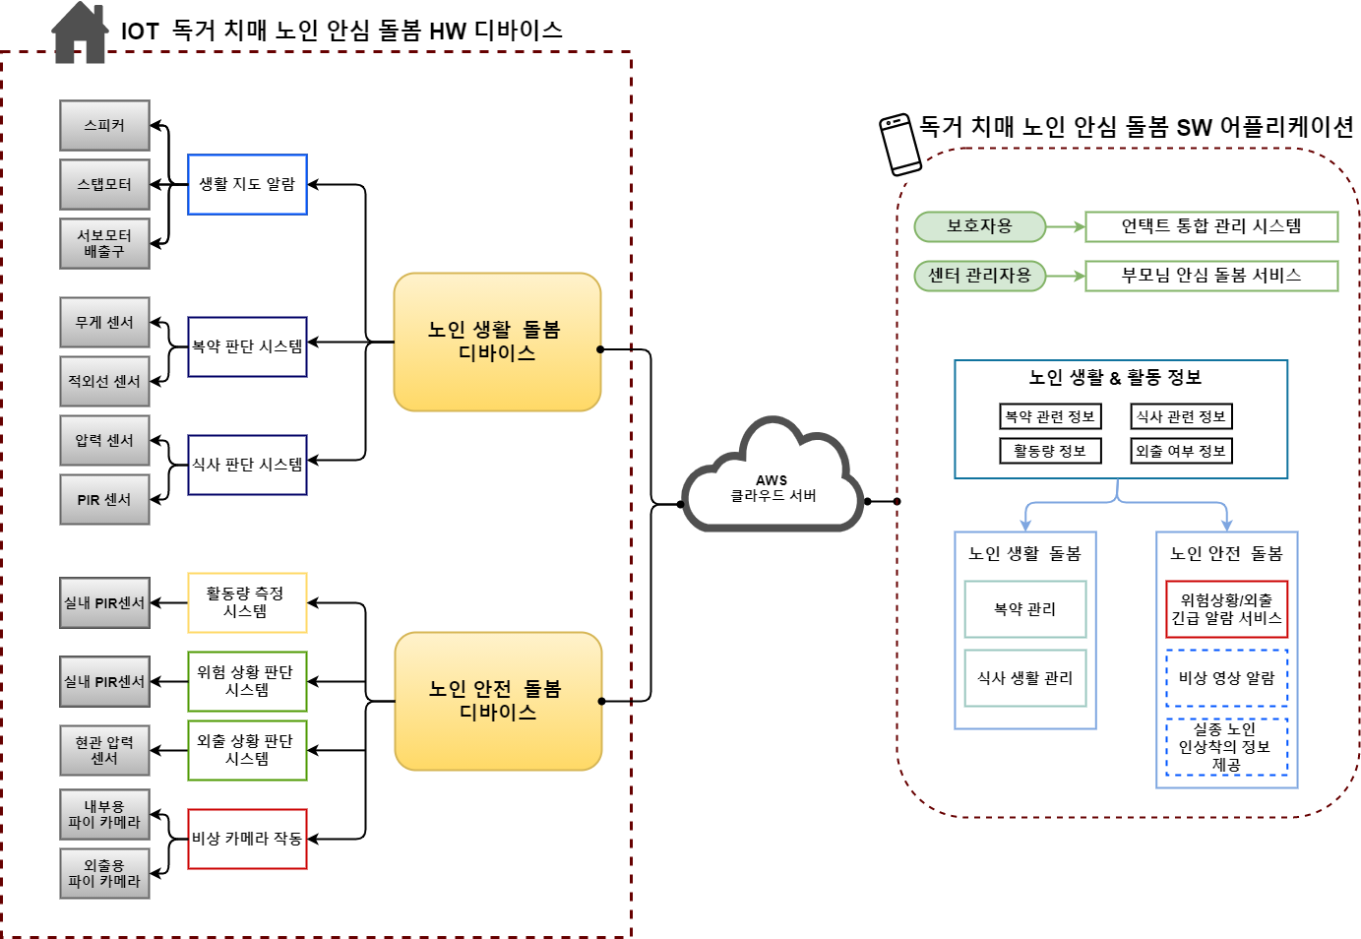
| 유즈케이스
항목 | 설명
개요 | 사용자가 어플을 통해 환자의 실시간 상태 확인 가능.
관련 액터 | 주 액터 | 사용자
 | 보조액터 | 환자, 라즈베리 파이의 센서 인식 및 판단, 웹 서버, 데이터 베이스, 개인 알람
우선 순위 | 상 | 중요도 |  | 5
 |  | 난이도 |  | 실시간으로 센서 값을 받아 어플에 표시하는 개발 능력
선행 조건 | 센서를 통해 받은 값을 어플로 전달 가능
후행 조건 | 센서들의 전원이 항상 연결되어야 하고 센서와 어플 사이의 통신이 항상 연결되어야 한다.
시나리오 | 기본 시나리오 | 1. 사용자는 안심 돌봄 어플에 접속한다. 2. 데이터베이스는 센서로 받은 정보를 실시간으로 업데이트하여 표시한다. 3. 사용자는 식사 체크, 복약여부, 활동량 확인, 외출 여부 등의 기능 중 하나를 클릭하여 환자의 상세 정보를 얻을 수 있다. 4. 사용자는 위험 상황일시 알람을 받는다. 5. 알람을 받은 후 바로 환자에게 전화를 걸도록 선택할 수 있다. 6. 환자의 동의를 얻은 후 카메라를 켜 집안의 상황을 확인할 수도 있다. | 1. 사용자는 안심 돌봄 어플에 접속한다. 2. 데이터베이스는 센서로 받은 정보를 실시간으로 업데이트하여 표시한다. 3. 사용자는 식사 체크, 복약여부, 활동량 확인, 외출 여부 등의 기능 중 하나를 클릭하여 환자의 상세 정보를 얻을 수 있다. 4. 사용자는 위험 상황일시 알람을 받는다. 5. 알람을 받은 후 바로 환자에게 전화를 걸도록 선택할 수 있다. 6. 비상카메라를 켜 집안의 상황을 확인할 수도 있다.
 | 대안 시나리오 | 센서와 어플 사이의 데이터 연결이 지연 시 1. wifi 혹은 데이터 연결이 지연되어 데이터 전송이 지연됨. 2. 5초이상 데이터가 연결되지 않을 경우 어플 화면에 ‘데이터 연결 실패’ 라는 메시지가 뜬다. | 센서와 어플 사이의 데이터 연결이 지연 시 wifi 혹은 데이터 연결이 지연되어 데이터 전송이 지연됨. 2. 5초이상 데이터가 연결되지 않을 경우 어플 화면에 ‘데이터 연결 실패’ 라는 메시지가 뜬다.
비기능적 요구사항 | 성능 – 센터 용 어플은 환자별로 따로 페이지를 구성하지 않고 기능별로 환자의 정보를 분류하여 각 기능별 위험한 환자를 바로 파악할 수 있도록 한다. 보안 – 어플의 환자 데이터는 환자 코드를 부여하여 환자의 코드를 알고 있는 관리자 외에는 볼 수 없도록 하여 사생활을 보호한다.

Slide 11





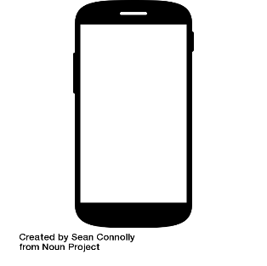


| 서비스 구성도 - 서비스 시나리오
①
보호자
②
① 복약 및 식사관련 생활 정보 제공
② 활동량 및 외출 관련 활동 정보 제공
③ 긴급 위험 알람
④ 비상카메라Ⅰ실시간확인으로 위험상황 대처
⑤ 실종 상황 당시 인상착의 확인 가능.
③
독거 치매노인의 생활보조 및 상태 Check
사용자(어르신)
AWS
① 복약 및 식사 알람 제공 & 복약 도우미
② 복약 및 식사 데이터 수집
③ 어르신의 활동량 데이터 수집 / 분석
④ 이상 징후 & 응급 상황 파악
⑤ 위험 시 실시간 비상 카메라(Ⅰ) 작동
⑥ 비상 카메라(Ⅱ)으로 외출 이미지 저장
안심 돌보미
보호자에게 어르신 상태 data 전달
치매안심센터 및 안심센터
안심 돌보미
① 독거 치매 노인 생활 & 안전 통합 언택트 관리
② 복약 및 식사관련 생활 정보 제공
③ 활동량 및 외출 관련 활동 정보 제공
④ 긴급 위험 알람
⑤ 담당 노인 월별 종합 정보 제공
치매안심센터에 어르신 상태 data 전달
Notes:
한비

Slide 12
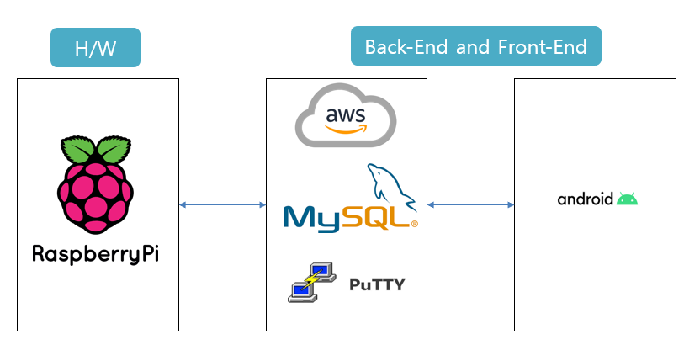
샘플 1
샘플 1
| 서비스 구성도 - 서비스 시나리오
-HW
활동량 감지 센서를 통한 활동량 감지
멀티 센서를 활용한 복약, 식사 유무 감지
라즈베리 파이를 이용한 서버로의 데이터 송수신
비상 카메라를 웹 스트리밍하여 어플로 실시간 영상 송출
-SW
서버로 전송된 데이터를 수신하여 앱 화면에 송출
데이터를 바탕으로 보호자 및 센터에서 복약, 식사 유무 / 활동량 / 외출 등에 대한 관리
데이터를 바탕으로 위험 징조 시 팝업을 통한 위험 알림
카메라 HW 웹 스트리밍을 통해 실시간 영상 송출 받음

Slide 13






샘플 1
샘플 1
| 서비스 흐름도
① 독거 치매노인의 생활을 보조하고 데이터를 수집한다.
1) 라즈베리파이와 아두이노가 센서를 이용하여 어르신의 상태를 파악, 본체 라즈베리파이에 전달한다
2) 어르신의 복약, 식사를 위하여 약과 알람을 제공한다. (스피커와 모터의 액츄레이터 동작)
② 수집한 정보를 AWS 서버에 업로드한다.
③ 보호자 및 치매안심센터용 애플리케이션을 통해 서버에 업로드 된 어르신의 중요 생활데이터 정보를 전송한다.
④ 보호자와 사회복지사가 어르신의 상황을 상시 확인한다.
1) 보호자는 어르신의 생활 데이터를 시간별로 확인할 수 있으며, 위험상황시 집 내부의 실시간 영상을 확인할 수 있다.
2) 사회복지사는 자치구 내 어르신의 데이터를 한 번에 열람할 수 있으며, 방문 및 전화연락 등이 추가 돌봄이 필요한 어르신을 한 눈에 확인할 수 있다.
①
①
②
④
AWS
④
③
③
Notes:
한비 (+민혁)

Slide 14
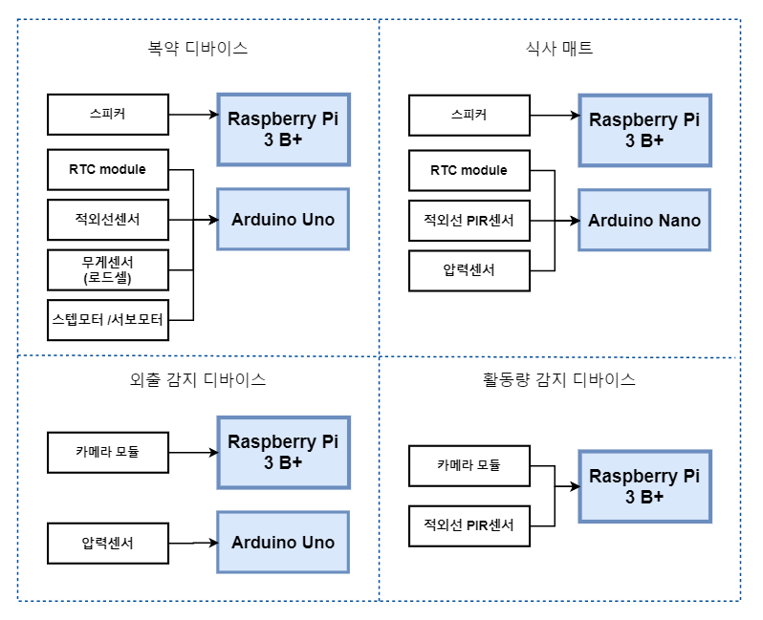
Arduino
센서 종류 | 연결 핀 | 설명
 | GND | 모든 센서 및 액츄레이터
 | VCC (3.5V) | 적외선센서
 | VCC (5V) | RTC모듈, 소리센서, 무게센서, 모터드라이
RCT 모듈 D3132 | GND | 아두이노의 GND에 연결
 | VCC | 아두이노의 5V에 연결
 | SDA | 아두이노SDA핀에 연결
 | SCL | 아두이노SCL핀에 연결
모터 드라이버 L293 | VCC | 아두이노의 5V에 연결
 | GND | 아두이노의 GND에 연결
 | IN1 | 아두이노 2번 핀에 연결
 | IN2 | 아두이노 3번 핀에 연결
 | IN3 | 아두이노 4번 핀에 연결
 | IN4 | 아두이노 5번 핀에 연결
 | ENA | 아두이노 6번 핀에 연결
 | ENB | 아두이노 7번 핀에 연결
압력센서 | VCC | 아두이노 5V에 연결
 | GND | 아두이노 GND에 연결
 | Analog in | (식사)아두이노 A0 핀에 연결 (외출)아두이노 A0,A1,A2,A3핀에 연결
적외선 센서 | Digital out | 아누이노 8번 핀에 연결
무게센서 | Digital out | 아두이노 11번13번 핀에 연결
스텝모터 | 모터 드라이버에 연결
| 하드웨어/센서 구성도
Raspberry pi
센서 종류 | 연결 핀 | 설명
스피커 | 3.5단자 aux | 라즈베리파이의 3.5단자에 연결
카메라센서 | Digital out | 라즈베리파이의 P2에 연결
적외선 PIR 센서 | GND | 라즈베리파이의 GND에 연결
 | VCC | 라즈베리파이의 5V에 연결
 | Digital out | 라즈베리파이의 P1에 연결

Slide 15
| 메뉴 구성도
Intro 화면
로그인
관리화면
(보호자용 or 센터용)
복약
상세화면
회원가입
위험시 팝업 알림 창
식사
상세화면
활동량
상세화면

Slide 16
| 메뉴 구성도
<센터용 및 보호자용 메뉴 구성도>
센터용
관할 환자
전체 관리화면
활동량 상세 화면
안심 돌보미 APP
복약 상세 화면
식사 상세 화면
보호자용
관리화면
활동량 위험 알림 팝업 화면

Slide 17
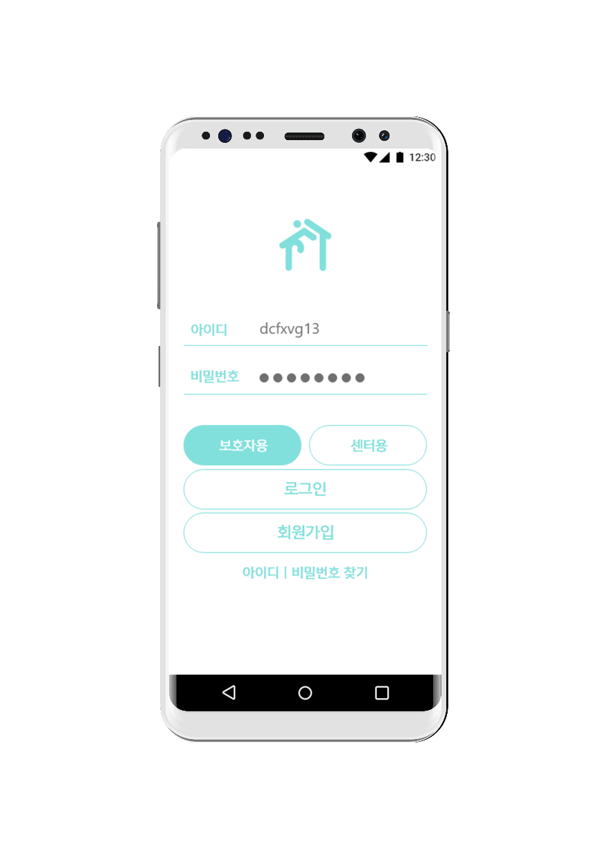
| 화면 설계서
 | 기능 번호 | LOG-01
 | 기능 명 | 로그인
 | 기능설명 | 기존회원은 자신이 회원가입한 계정으로 로그인을 할 수 있음 신규 회원은 회원가입을 할 수 있음
 | 처리내용 | ∎기존회원의 로그인 자신이 연동했던 계정으로 로그인을 할 수 있음. (계정의 아이콘을 누르면 로그인 창으로 넘어감) 회원가입했던 계정으로 로그인 할 수 있음. 아이디와 비밀번호를 치고 로그인 버튼을 누르면 앱의 메인화면으로 넘어감 ∎신규 회원의 회원가입 ‘회원가입’ 버튼을 눌러 신규 회원의 회원가입 창으로 넘어감.
 | 비고 | ∎연결되는 기능 : 회원가입
 | 요구사항 명 | 회원가입

Slide 18
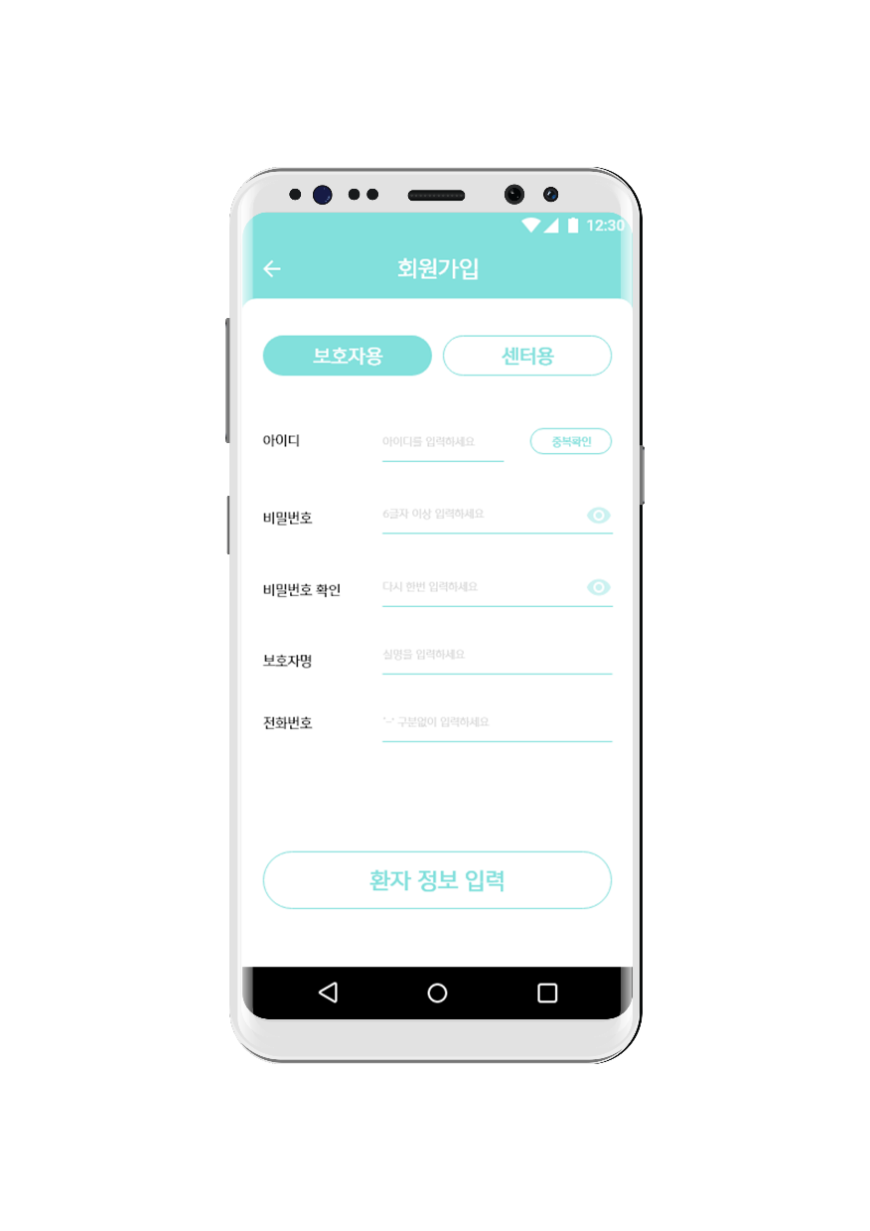
| 화면 설계서
 | 기능 번호 | LOG-02
 | 기능 명 | 보호자용 회원가입
 | 기능설명 | 로그인할 수 있는 계정을 생성할 수 있음 보호자와 센터는 각기 다른 입력사항을 요구 받음
 | 처리내용 | ∎보호자의 회원가입 ID. 비밀번호, 환자코드, 비상연락처를 요구 받음. 입력 후 환자 정보 입력으로 넘어감.
 | 비고 | ∎연결되는 기능 : 로그인
 | 요구사항 명

Slide 19
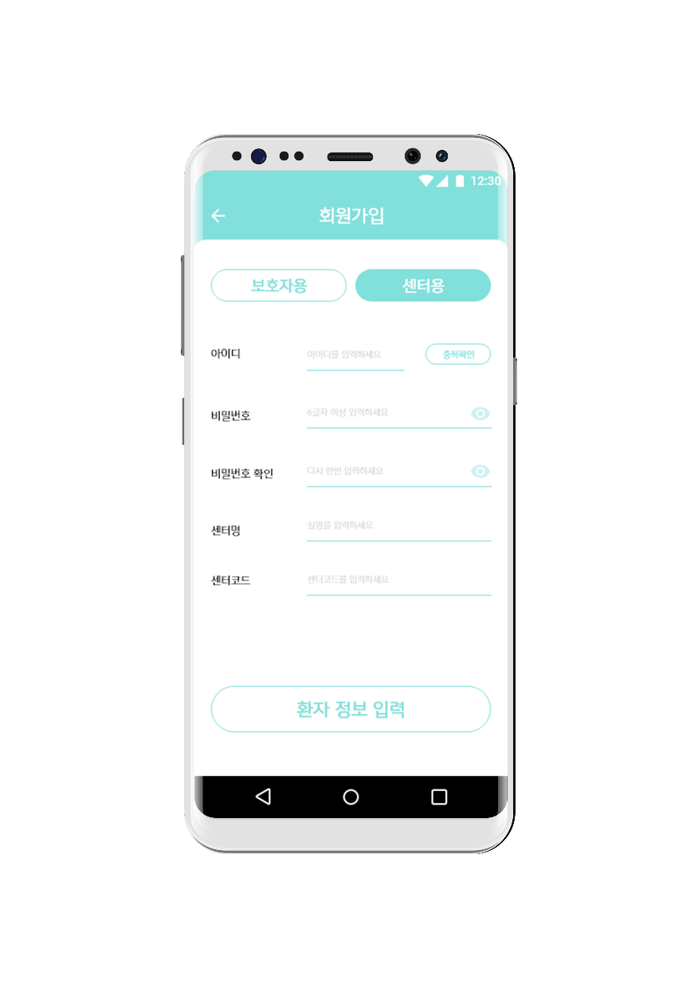
| 화면 설계서
 | 기능 번호 | LOG-03
 | 기능 명 | 센터용 회원가입
 | 기능설명 | 로그인할 수 있는 계정을 생성할 수 있음 보호자와 센터는 각기 다른 입력사항을 요구 받음
 | 처리내용 | ∎센터관리자의 회원가입 ID. 비밀번호, 환자코드, 비상연락처를 요구 받음. 입력 후 환자 정보 입력으로 넘어감.
 | 비고 | ∎연결되는 기능 : 로그인
 | 요구사항 명

Slide 20
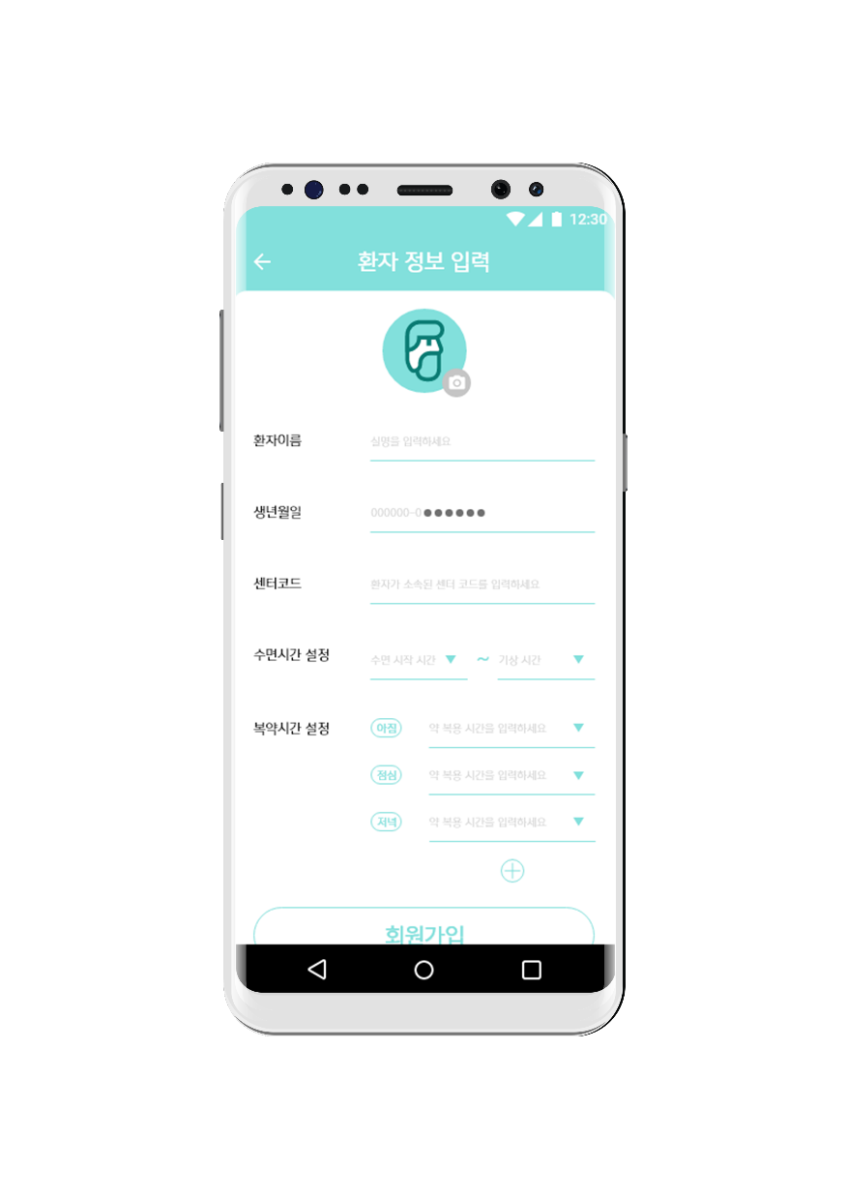
| 화면 설계서
 | 기능 번호 | LOG-04
 | 기능 명 | 노인 정보 입력
 | 기능설명 | 로그인 시 노인의 정보를 함께 입력함.
 | 처리내용 | ∎노인 정보 입력 환자이름, 환자코드, 환자의 수면시간과 복약시간을 요구 받음. 보호자 목소리를 녹음할 수 있도록 함.
 | 비고 | ∎연결되는 기능 : 로그인
 | 요구사항 명

Slide 21
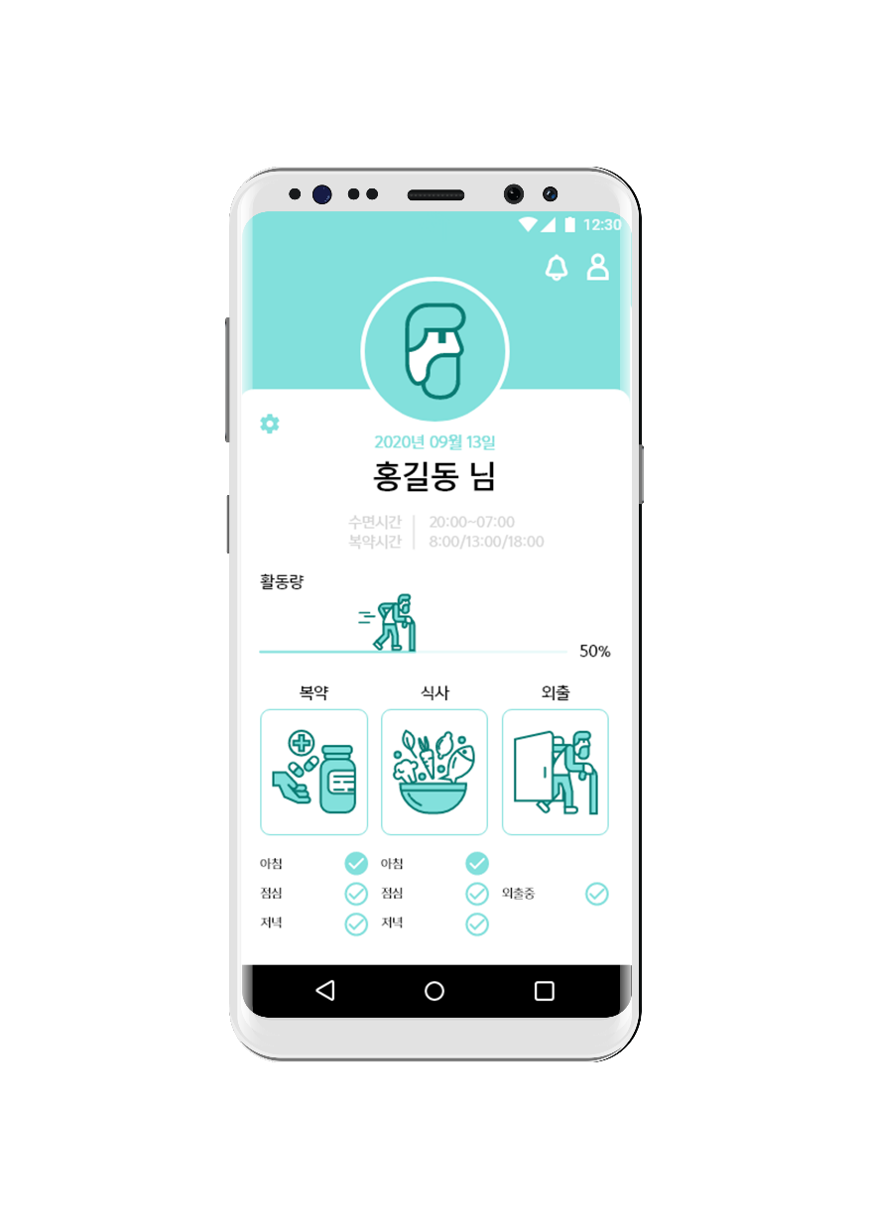
| 화면 설계서
 | 기능 번호 | BOH-01
 | 기능 명 | 노인 생활 & 안전 정보 조회
 | 기능설명 | 계정 로그인 후 첫 화면. 복약, 식사여부와 활동량 외출여부를 확인할 수 있다.
 | 처리내용 | ∎복약여부, 식사여부, 활동량, 외출여부를 연결된 환자의 기기의 센서를 통해 감지해 사용자가 보기 좋게 나타낸다.
 | 비고 | ∎연결되는 기능 : 세부사항조회
 | 요구사항 명 | 로그인

Slide 22
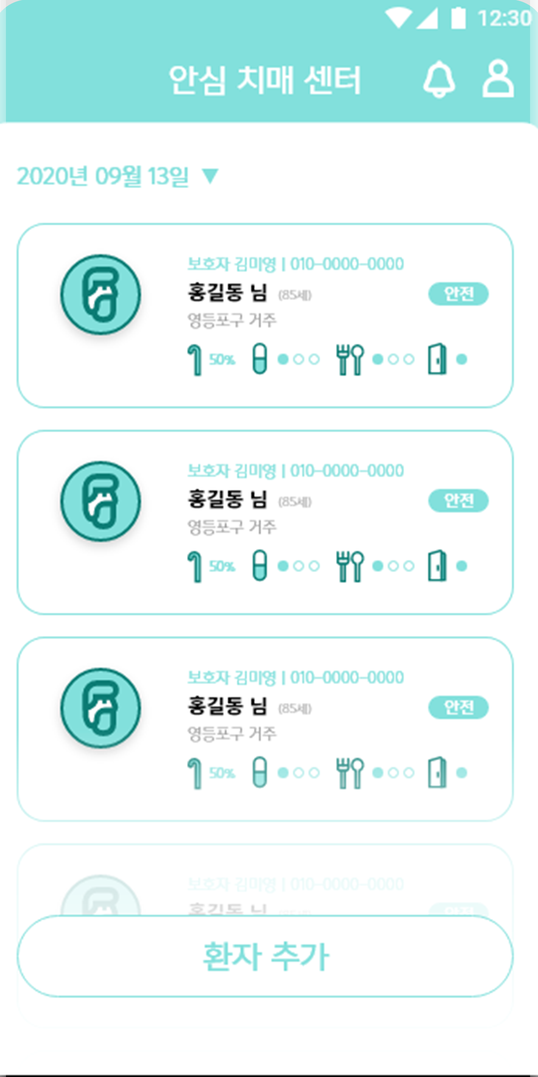
| 화면 설계서
 | 기능 번호 | BOH-02
 | 기능 명 | 노인 생활 & 안전 정보 조회 (센터용)
 | 기능설명 | 센터 계정 로그인 후 첫 화면. 자치구 내 환자들의 복약, 식사여부와 활동량 외출여부를 확인할 수 있다.
 | 처리내용 | ∎복약여부, 식사여부, 활동량, 외출여부를 연결된 환자의 기기의 센서를 통해 감지해 사용자가 보기 좋게 나타낸다.
 | 비고 | ∎연결되는 기능 : 환자 별 생활 & 안전 정보 조회
 | 요구사항 명 | 로그인

Slide 23
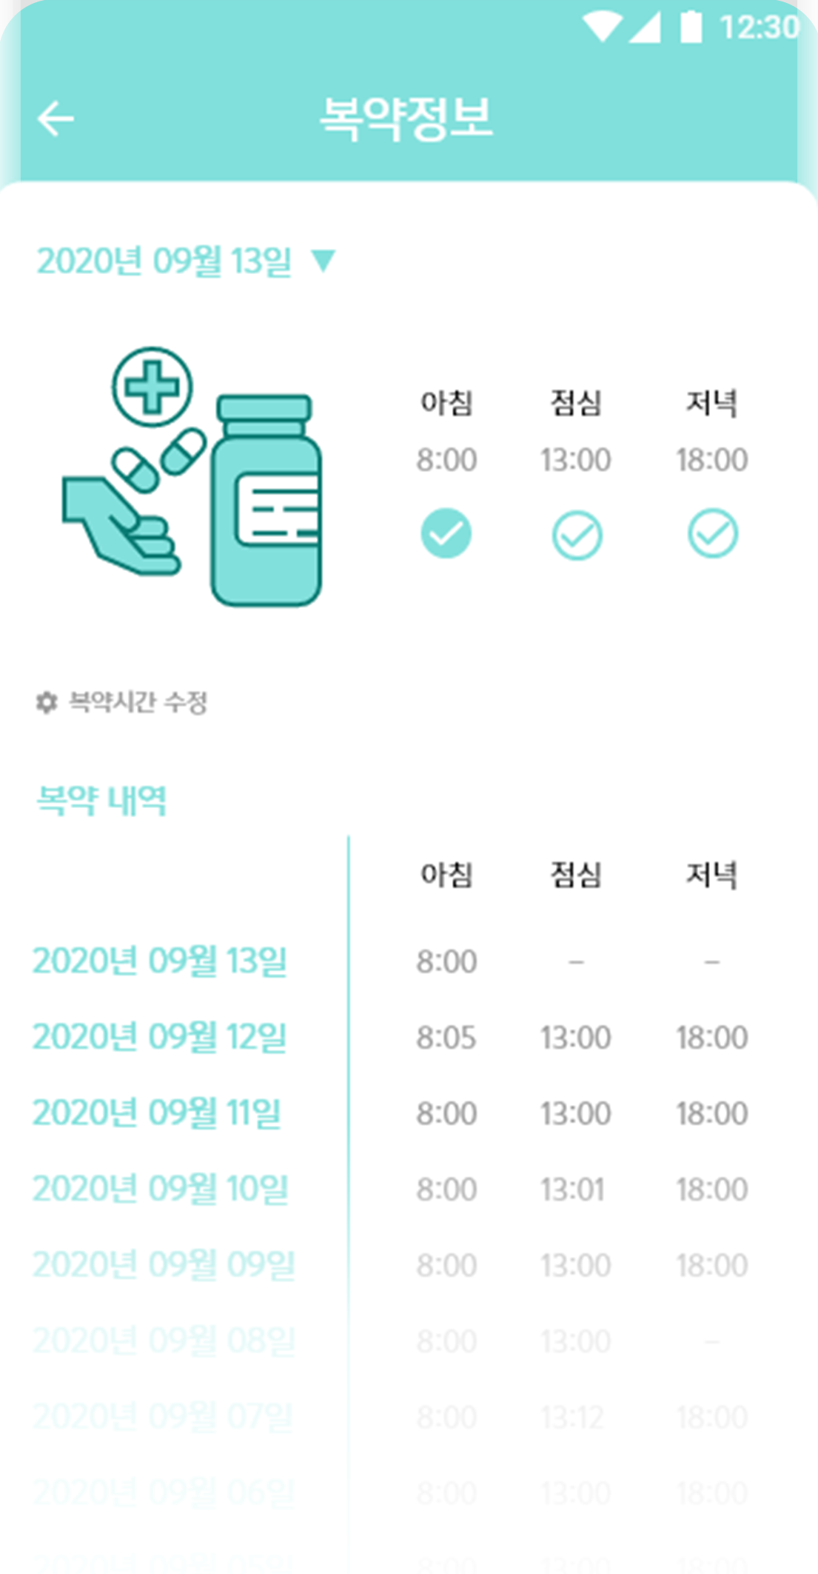
| 화면 설계서
 | 기능 번호 | MED-01
 | 기능 명 | 복약사항 조회
 | 기능설명 | 환자의 한 달 동안의 복약 데이터를 확인할 수 있다.
 | 처리내용 | ∎한 달 동안의 복약여부와 복약 시간을 스크롤하여 볼 수 있도록 나타낸다.
 | 비고 | ∎연결되는 기능 : 노인 생활 & 안전 정보 조회
 | 요구사항 명 | 로그인

Slide 24
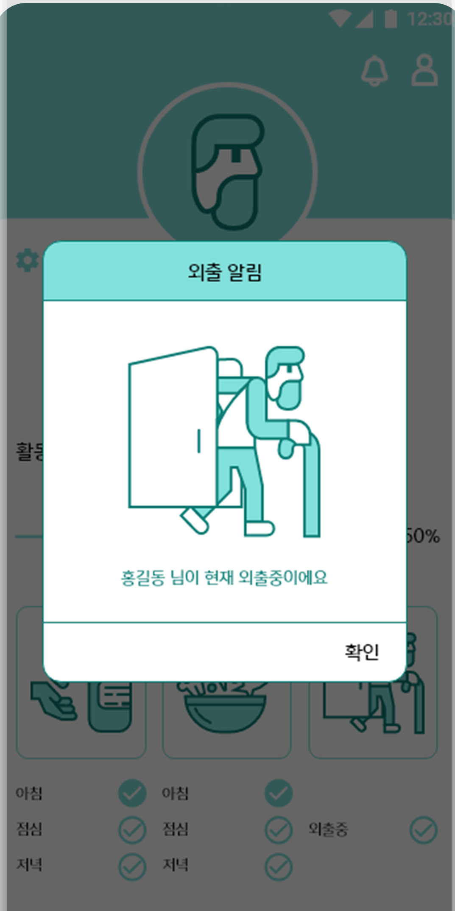
| 화면 설계서
 | 기능 번호 | ALM-01
 | 기능 명 | 외출 알람
 | 기능설명 | 기준시간을 초과한 외출 감지 시 알람을 주는 기능
 | 처리내용 | ∎환자의 기준시간을 초과한 외출 감지 시 푸시 알람을 제공한다
 | 비고 | ∎연결되는 기능 : 노인 생활 & 안전 정보 조회
 | 요구사항 명 | 로그인

Slide 25
| 기능 처리도(기능 흐름도)
실무 산출물 형식
프로그램 ID | P1_AB1_ACT | 프로그램 명 | 치매노인 실내/외출 활동 체크를 통한 응급 상황 방지 시스템 | 작성일 | 20 . 08 . 10. | Page | 1/3
개요 | PIR 인체감지센서, FSR 압력센서, 파이카메라 기반으로 한 두 개의 안전 돌봄 디바이스를 사용. 노인의 동작 데이터 측정, 분석을 통해 독고사와 실종을 방지하는 원격 모니터링 시스템 |  |  |  |  | 작성자 | 최소영
기능 흐름도
< 노인 안전 돌봄 기기 HW 시스템>
>
활동량 디바이스
보호자용 어플 (김00보호자)
생활 패턴 축적 DATE
실내 활동 판단 기기
(PIR 센서)
1
시간대 별 활동량 데이터 제공
사용자 활동
관련 DATE
1
외출 판단 기기
(압력센서)
2
외출 & 위험 시 팝업 알람
3
실내 위험 상황 시
실시간 영상 스트리밍 제공
위험상황 분석 & 판단
2
(김00 어르신)
클라우드 기반 서버
4
실종 시 외출 영상 자료 제공
3
1) 움직임 미감지
치매안심센터용 어플
2) 외출 감지
1
시간대 별 노인 별
활동량 데이터 제공
(박00 어르신)
클라우드 기반 서버
영상촬영
(카메라 센서)
2
외출 & 위험 상황 시 알람
4
실내 활동 측정 기기
PIR 인체 감지 센서를 통해 노인의 활동량을 감지하고 그래프 화하여 보호자와 센터에게 전달한다.
초기 입력된 생활패턴과 감지한 활동량을 분석한 결과, 위험상황 판단. 이를 앱 알람으로 보호자와 센터에게 알린다.
카메라 실시간 스트리밍을 통해 보호자가 곧바로 집 내 상황을 파악할 수 있도록 한다.
외출 판단 기기
FSR 압력 센서를 통해 노인의 현관 내외 동작을 분석하여 외출 가능성을 판단함.
외출 판단 시, 현관 부근에 설치한 카메라 센서를 동작 시켜 실종 유사 시 보호자가 이를 확인할 수 있도록 한다.

Slide 26
| 기능 처리도(기능 흐름도)
실무 산출물 형식
프로그램 ID | P1_AB3_MEDI | 프로그램 명 | 치매노인 복약지도와 관리 | 작성일 | 20 . . . | Page | 3/3
개요 | 스피커 약 알림으로 복약을 지도하고, 적외선센서, 무게센서, 스텝모터 등 다양한 모듈을 통해 사용자의 복약 유무에 대한 데이터를 제공하는 치매 노인 관리 시스템 |  |  |  |  | 작성자 | 최소영
기능 흐름도
<앱 연동 복약 알람 & 체크 시스템>
본체 디바이스
N
사용자가 지정한 시간에 복약 알람
(스피커)
1
보호자용 어플 (김00보호자)
입력한
약 관련 DATE
3
복약 유무 체크
복약 유무 데이터 제공
2
텀블러 무게 변화감지
(무게센서)
손인식
(적외선센서)
복약 관련 데이터 입력
(김00 어르신)
클라우드 기반 서버
Y
약 투여
(스텝모터 회전
& 배출구 ON)
치매안심센터용 어플
시간대 별 노인 별
복약 유무 데이터 제공
(박00 어르신)
클라우드 기반 서버
약 복용 유무 DATE
보호자가 입력한 약 관련 정보 데이터를 기초하여 해당 시간에 복약 알람을 제공한다.
특정 약을 투약하여 여러 센서로 복약 유무를 체크한다. 3. 약 복용 유무를 DB를 통해 보호자와 치매안심센터 어플로 전송한다.

Slide 27
| 기능 처리도(기능 흐름도)
실무 산출물 형식
프로그램 ID | P1_AB2_MEAL | 프로그램 명 | 치매노인 식사지도와 관리 | 작성일 | 20 . 08 .10 . | Page | 2/3
개요 | 스피커 식사 알림으로 식사를 지도하고, PIR센서와 압력센서를 통해 사용자의 식사 유무에 대한 데이터를 제공하는 치매 노인 관리 시스템 |  |  |  |  | 작성자 | 최소영
기능 흐름도
<앱 연동 식사 알람 & 체크 시스템>
본체 디바이스
사용자가 지정한 시간에 식사 알람
(스피커)
1
보호자용 어플 (김00보호자)
N
입력한
식사 관련 DATE
3
식사 유무 체크
식사 유무 데이터 제공
2
인체 감지
(PIR센서)
식사 관련 데이터 입력
식사 유무 DATE
(김00 어르신)
클라우드 기반 서버
도시락 인식
(압력센서)
치매안심센터용 어플
시간대 별 노인 별
식사 유무 데이터 제공
(박00 어르신)
클라우드 기반 서버
매일 일정한 시각에 식사 알람을 제공한다.
적외선 PIR센서와 압력센서로 식사 유무를 체크한다. 3. 식사 유무를 DB를 통해 보호자와 치매안심센터 어플로 전송한다.

Slide 28
| 기능 처리도(기능 흐름도)
<치매노인 활동량 측정 및 실내 위험 판단 디바이스를 통한 노인 안전 돌봄 시스템>
App
Sever
Active device
활동량 date 제공
활동량 date 전송
PIR 측정
활동 관련 축적
date 전송
사용자 상태 분석
위험 상황 알람
위험 상황 date 전송
WEBVIEW
실시간 스트리밍
MOTION
실시간 스트리밍
카메라Ⅰ작동

Slide 29
| 기능 처리도(기능 흐름도)
<치매노인 외출 판단 디바이스를 통한 노인 안전 돌봄 시스템>
App
Sever
Out device
사용자 회원가입
회원 정보 입력
FSP 압력 센서 무게 측정
외출 허용 시간
date 전송
외출 허용 시간
date 전송
현관 내외 노인 활동 분석
외출 가능성 판단
외출 판단 결과 date 전송
외출 상황 알람
유사시
영상 date 제공
유사시 영상
date 전송
카메라Ⅱ작동(영상촬영)

Slide 30
| 기능 처리도(기능 흐름도)
<치매노인 식사지도와 관리>
App(setup)
Sever
Main Device
노인 생활패턴(식사) 등록
식사 관련 date 전송
지정된 시간에
식사 알람 스피커
식탁 앞에 있음을 감지
(PIR센서)
식사소리를 감지
(소리센서)
식사 유무 데이터 전송
식사 유무를 판단
식사 유무 표시
한 달동안의 식사 상태 표시
달 기준 누적 데이터 저장

Slide 31
| 기능 처리도(기능 흐름도)
<치매노인 복약지도와 관리>
App(setup)
Sever
Main Device
노인 생활패턴(복약) 등록
복약 관련 date 전송
지정된 시간에
복약 알람 스피커
사용자의 손 인식
(배출구 부근 적외선센서)
특정 시간에 해당하는 특정 약 제공
(스텝모터의 회전과 자동 배출구)
텀블러에 담긴 물의 무게 변화 감지
(무게센서)
복약 유무판단
복약 유무 표시
복약 유무 데이터 전송
약 알람
누적 데이터 저장

Slide 32
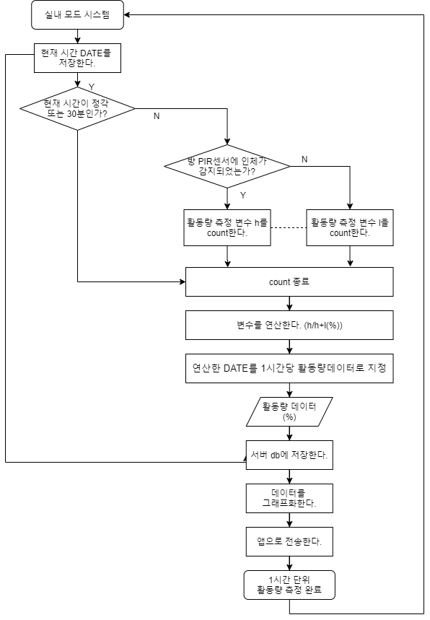
| 알고리즘 명세서
<치매노인 활동량 체크를 통한 응급 상황 방지 시스템>
[MODE 1 실내 모드 활동량 측정 시스템]
실내 모드 시스템로 시작한다.
시간 함수를 통해 현재 시간 DATE를 저장한다.
방 PIR센서의 OUTPUT을 체크한다. HIGH가 될 시, 활동량 측정 변수 h를 count한다. LOW가 될 시, 활동량 측정 변수 l을 count한다.
시간 함수를 통해 현재 시간이 정각 또는 30분임을 실시간으로 확인하고 이를 만족할 시 3번의 count 작업을 종료한다.
count의 결과 date인 h와 l를 이용해 활동량((h/h+l)(%))을 연산한다.
연산한 DATE를 30분당 활동량으로 지정하고 이를 2번에서 저장한 현재 시간 DATE과 매칭한다.
매칭한 DATE를 서버db에 저장하고 2번의 작업으로 돌아가고 반복한다. (외출 모드를 예외처리한다.)
서버db에 저장한 활동량 date를 그래프화하여 앱으로 전송한다.

Slide 33
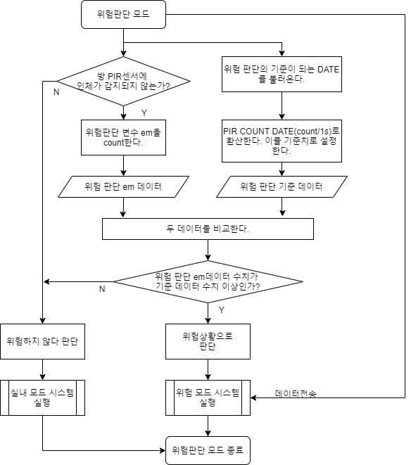
| 알고리즘 명세서
<치매노인 활동량 체크를 통한 응급 상황 방지 시스템>
[MODE 2-1 위험 판단 모드 시스템]
DB에서 받아온 사용자의 활동 관련 DATE 중 위험 판단의 기준이 되는 DATE를 불러온다.
위험 판단의 기준이 되는 시간 DATE를 PIR COUNT DATE(단위 : count/1초)로 환산하고 이를 위험상황으로 판단하는 기준치로 설정한다.
방 PIR센서의 OUTPUT을 체크한다. 값이 LOW가 될 시, 실내 모드 시스템을 종료하고 위험 판단 변수 em을 count한다. 값이 HIGH가 될 시, 이 시스템을 종료하고 기본 시스템인 실내 모드 시스템으로 전환한다.
실시간으로 count되는 위험 판단 em 값을 기준치와 비교한다. 비교 결과, 센서을 통해 얻은 외출 판단 em값이 기준치 이상이라면 위험상황으로 판단한다.
위험상황으로 판단될 시 위험 모드 시스템이 실행되며 이때 3번의 작업은 유지한다.

Slide 34
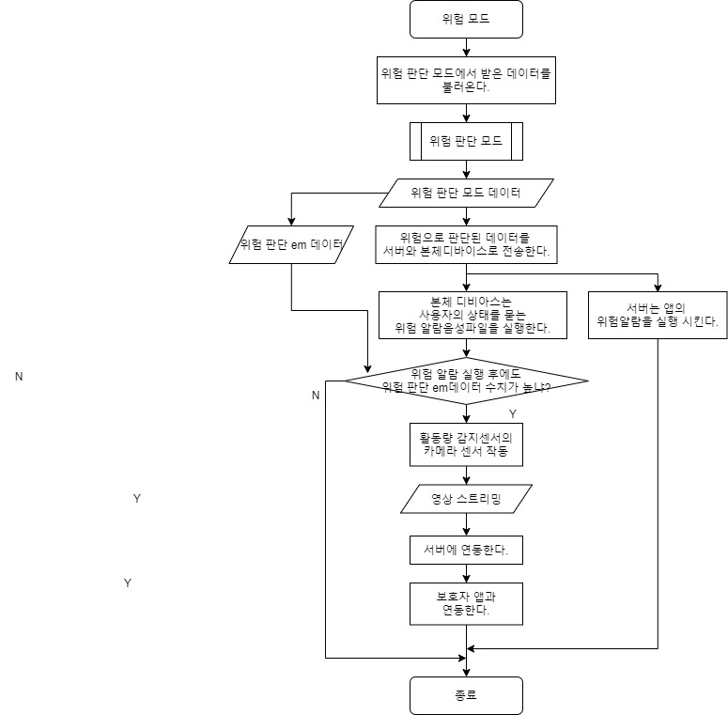
| 알고리즘 명세서
<치매노인 활동량 체크를 통한 응급 상황 방지 시스템>
[MODE 2-2 위험 모드 시스템]
위험 모드 판단 시스템의 5번 결과로 실핸된다.
위험 모드로 판단한 결과를 서버로 전송한다. 그 결과를 본체디바이스에도 전송한다.
서버 db의 위험 체크 관련 데이터를 토대로 앱의 위험알람을 실행시킨다.
본체 디바이스에 위험 판단 결과가 입력된다면, 위험 알람 음성 파일이 실행된다.
위험 판단 모드 시스템의 3번 작업의 결과 em이 고 위험 판단 기준치가 되었을 시 활동량 측정 디바이스의 카메라 센서를 동작시켜 영상 스트리밍을 한다.
실시간 영상 스트리밍을 서버와 연결한다.
이를 보호자의 앱으로 연동하여 보호자가 확인할 수 있게한다.

Slide 35
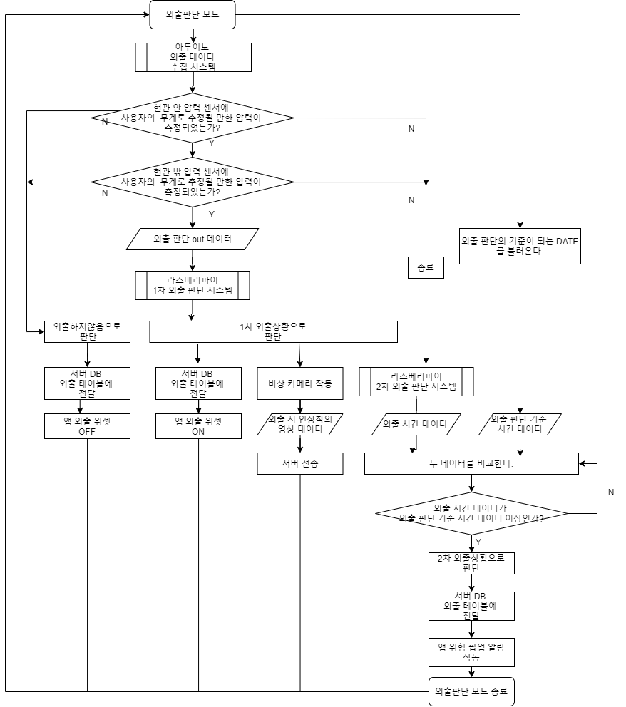
| 알고리즘 명세서
<치매노인 외출 활동 체크를 통한 응급 상황 방지 시스템>
[ 외출 1차 판단 모드 시스템 - 앱 위젯]
아두이노 외출 데이터 수집 시스템을 실행한다.
현관 안 밖의 압력센서를 통해 노인의 현관 내외에서의 동작을 유추한다.
외출임이 판단 되면, 1차 외출상황으로 판단한다.
서버 DB 외출 테이블에 이를 전달하고 비상카메라를 작동시키며, 곧바로 2차 외출 판단 시스템을 동작시킨다.
서버 DB 외출 테이블에 전달된 데이터를 통해 앱 외출 위젯을 ON 시킨다.
비상카메라를 통한 외출 인상착의 영상 데이터는 저장되어 유사시 사용자가 볼 수 있도록 한다.
[외출 2차 판단 모드 시스템 – 앱 팝업 알람]
외출 시간 데이터를 불러온다.
DB에서 받아온 사용자의 활동 관련 DATE 중 외출 판단의 기준이 되는 DATE를 불러온다.
불러온 두 데이터를 비교하여 외출 시간 데이터가 외출 판단 기준 시간 데이터 이상일 경우 2차 외출 상황으로 판단한다. 기준 이상일 때까지 비교하고, 이는 아두이노 외출 데이터 수집 시스템에서 외출 판단 OUT 데이터 0이 오기 전까지 실행된다.
2차 외출 판단 시 서버 DB 외출 테이블에 전달한다.
앱 팝업 알람을 작동 시킨다.

Slide 36
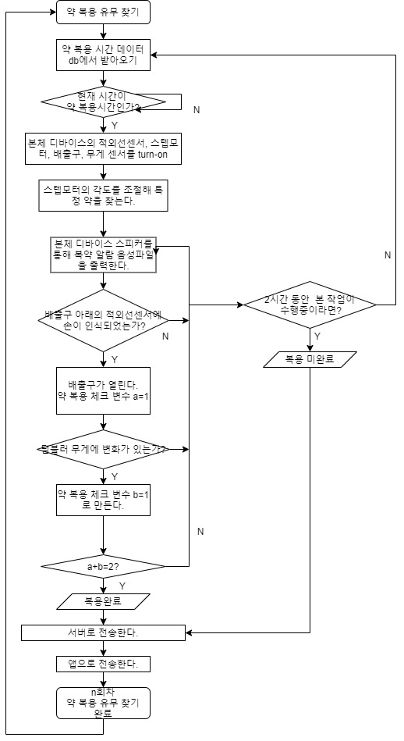
| 알고리즘 명세서
<치매노인 복약지도와 관리 시스템>
[약 알람 & 체크]
초기설정으로 입력받은 사용자의 해당 약 복용 관련 데이터를 서버DB를 통해 받아온다.
받아온 약 복용 시간 데이터를 현재 시간과 비교한다.
사용자가 설정한 시간데이터와 현재 시간이 일치한다면, 본체 디바이스의 적외선 센서, 스텝모터, 배출구, 무게 센서를 turn on 한다.
스텝모터의 각도를 조절하여 해당 시간에 맞는 약을 찾는다.
본체 디바이스 스피커를 통해 복약 알람 음성 파일을 출력한다.
배출구 아래의 적외선센서에 손이 인식된다면, 배출구가 열린다. 약 복용 체크 변수 a=1로 만든다.
본체 디바이스 우측의 텀블러 무게에 변화가 있다면, 약 복용 체크 변수 b=1로 만든다.
약 복용 체크 변수의 연산값을 통해 약 복용 유무를 판단한다.(2==a+b)
약 복용 완료를 판단될 시 곧바로 데이터를 서버로 전송한다. 그리고 1번으로 돌아간다. 약 복용 미완료를 판단한다면 5번으로 돌아가 재알람을 출력한다.
약 복용 관련 데이터의 복용 시간을 기준으로 2시간 후까지 본 작업이 1번으로 돌아가지 않았다면, 최종 약 복용 미완료로 판단하고 현 작업을 중단한다.
본 결과를 서버로 전송하고 1번으로 돌아간다.
서버 db의 약 복용 체크 관련 데이터를 앱으로 전달해 보호자와 안심센터에서 이를 확인한다.

Slide 37
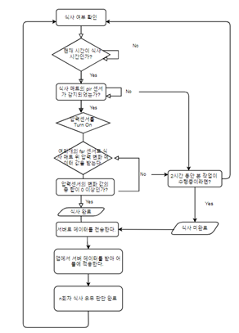
| 알고리즘 명세서
<치매노인 식사지도와 관리 시스템>
[식사 알람 & 체크]
초기설정으로 입력받은 사용자의 해당 식사 관련 데이터를 서버DB를 통해 받아온다.
받아온 식사 시간 데이터를 현재 시간과 비교한다.
사용자가 설정한 시간데이터와 현재 시간이 일치한다면, 본체 디바이스 스피커를 통해 식사 알람 음성 파일을 출력한다.
식사매트에 부착 된 PIR 센서의 OUTPUT이 HIGH일 경우 데이터를 count한다.
Count한 변수가 100이상이 되면, 압력 센서를 turn on 시킨다.
식사매트 밑에 부착 된 압력센서를 통해 데이터를 입력받아 도시락의 유무를 확인한다.
여러 압력센서의 데이터 값의 합이 0이 아닐 경우, 도시락이 존재한다고 판단한다.
Pir센서의 count값이 100이상이고 압력센서 값이 0 이상이면 식사 완료임으로 판단한다.
식사 관련 데이터의 식사 시간을 기준으로 2시간 후까지 본 작업이 1번으로 돌아가지 않았다면, 최종 식사 미완료로 판단하고 현 작업을 중단한다.
본 결과를 서버로 전송하고 1번으로 돌아간다.
서버 db의 식사 체크 관련 데이터를 앱으로 전달해 보호자와 안심센터에서 이를 확인한다.

Slide 38
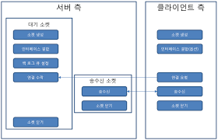


| 알고리즘 상세 설명서
치매노인 복약 및 식사 지도 알람 (가족 목소리 알람 서비스)
치매 노인의 복약 및 식사 지도 알람에서 추가 가족 목소리 알람 서비스를 위해 이 알고리즘이 실행된다.
앱 회원가입 시 가족 목소리 녹음이 가능하도록 한다.
FileZilla을 설치한 서버와 안드로이드 클라이언트를 TCP/IP 통신하여 녹음 파일을 서버로 전송한다.
라즈베리파이 FileZilla를 통해 해당 녹음 파일을 서버에서 라즈베리파이로 전송한다.
해당 파일을 복약 및 식사 지도 알람 코드에서 불러올 수 있게 한다.
스피커 액츄에이터를 통해 복약 및 식사 시간이 되었을 시 해당 녹음파일을 출력하도록 한다.

Slide 39
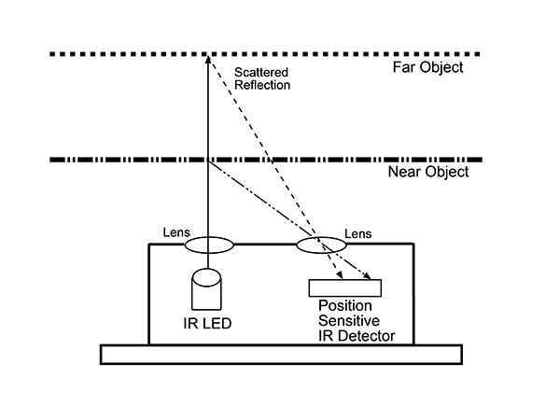
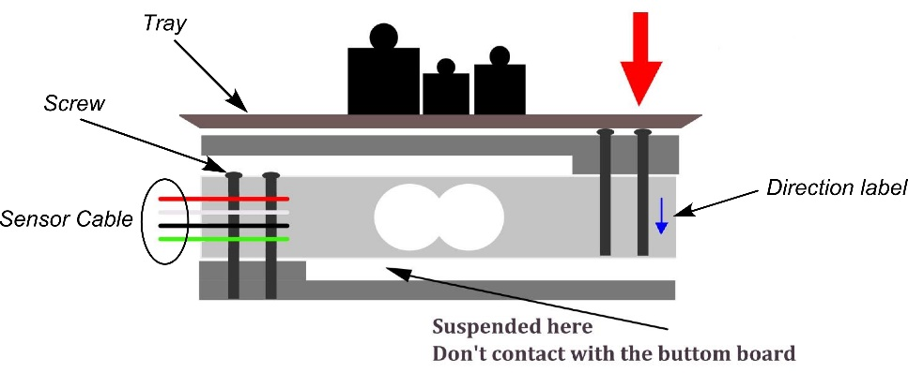
| 알고리즘 상세 설명서
치매노인 복약지도와 관리 시스템 (판단)
초기 셋팅 단계에서 저장한 사용자의 약 복용 관련 데이터를 불러와 이를 기반으로 작업을 수행한다.
이 데이터에는 사용자의 약 복용 시간이 담겨져 있는데 이 시간이 될 시, 작업을 시작된다.
약 알람 출력을 시작으로 시간에 해당하는 특정약을 섭취하여야 함으로 스텝모터를 통해 각도를 조절하여 약을 투약한다. 투약은 적외선 센서의 손 감지로 이뤄지며, 손 감지 결과 데이터와 텀블러의 변화된 무게 데이터를 분석하여 약 복용의 유무를 체크한다. 위 모든 조건을 기준 이상으로 만족했을 시 약 복용으로 확정한다. 만족하지 못할 시 본체 디바이스 스피커를 통해 알람 작업을 수행한다.
최종결과를 포함한 모든 데이터는 서버로 전송되며 이는 앱과 연동된다.

Slide 40
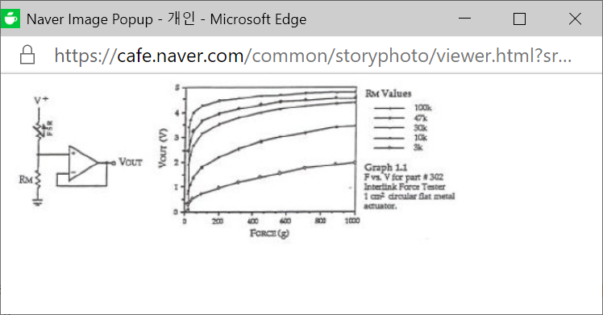
| 알고리즘 상세 설명서
치매노인 식사지도와 관리 시스템 (판단)
초기 셋팅 단계에서 저장한 사용자의 식사 관련 데이터를 불러와 이를 기반으로 작업을 수행한다.
이 데이터에는 사용자의 식사 시간이 담겨져 있는데 이 시간이 될 시, 작업을 시작된다.
식사 알람 출력을 시작으로 식사 매트에 부착 된 PIR 인체 움직임 센서를 작동시켜 밥상 앞에 앉았음을 체크한다.
Pir센서가 감지가 된다면, 식사 매트에 부착된 압력 센서를 작동시켜 데이터 값을 받아 도시락의 유무를 체크한다.
여러 개의 압력센서들의 데이터 값의 합이 0 이상일 경우, 도시락이 존재하는 것으로 판단하여 식사중임을 판단하고, 모두 0 일 경우는 도시락이 존재 하지 않아 식사 하지 않은 것으로 판단한다.
위 모든 조건을 기준 이상으로 만족했을 시 식사임으로 확정한다. 만족하지 못할 시 본체 디바이스 스피커를 통해 식사 알람 작업을 반복하여 수행한다.
최종결과를 포함한 모든 데이터는 서버로 전송되며 이는 앱과 연동된다.

Slide 41
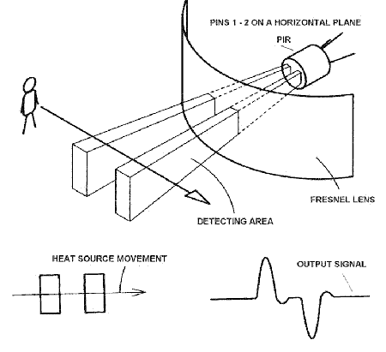
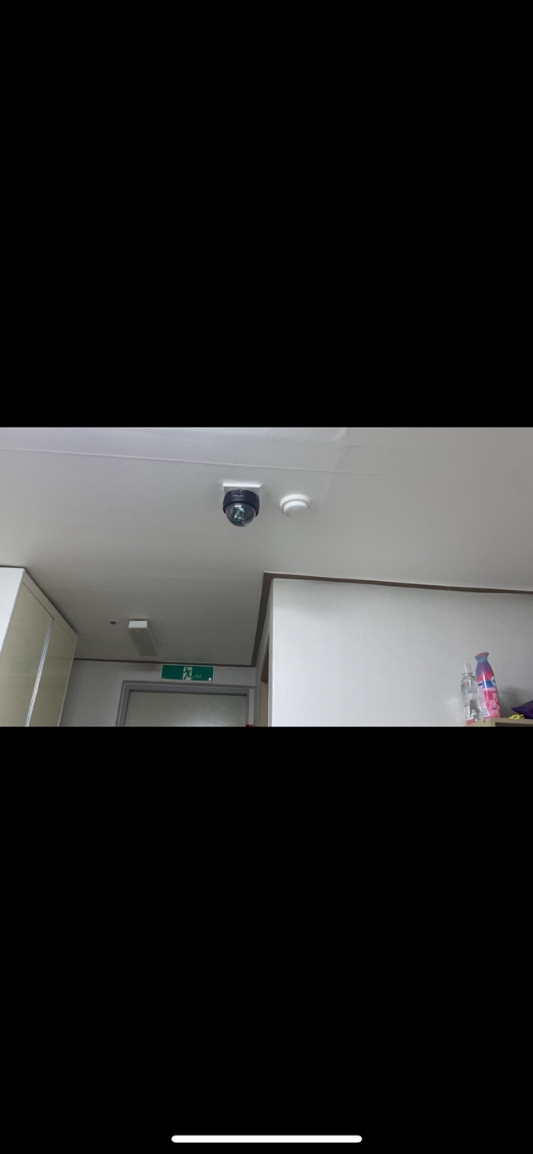
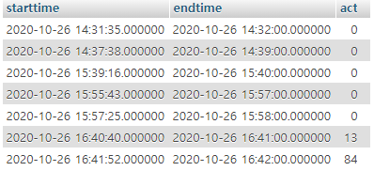
| 알고리즘 상세 설명서
통으로 복붙!
치매노인 활동량 체크를 통한 응급 상황 방지 시스템
크게 노인의 실내 활동 시스템 세 가지 모드로 나눈다.
M1실내모드, M2_1위험판단모드, M2-2위험모드
1) 실내모드 – 활동량측정
인체의 움직임을 감지하는 PIR센서를 통하여 사용자의 움직임을 측정하고 이 데이터를 시간의 대한 %로 환산하여 저장한다.
저장한 활동량 데이터는 1시간에 1번 씩 서버로 전송하고 이를 앱에서 사용자가 확인할 수 있게 한다.
2) 예외모드 – 위험(판단)모드
초기 셋팅 단계에서 저장한 사용자의 활동 관련 데이터를 불러와 활동량 출력 데이터와 분석하고 그 결과와 불일치하는 결과를 출력
받는다면, 응급상황으로 판단하여 그에 대한 작업을 수행한다. 최종결과를 포함한 모든 데이터는 서버로 전송되며 이는 앱과 연동된다. 앱 출력에는 데이터값 화면 출력, 알람, 카메라 스트리밍이 있다.

Slide 42
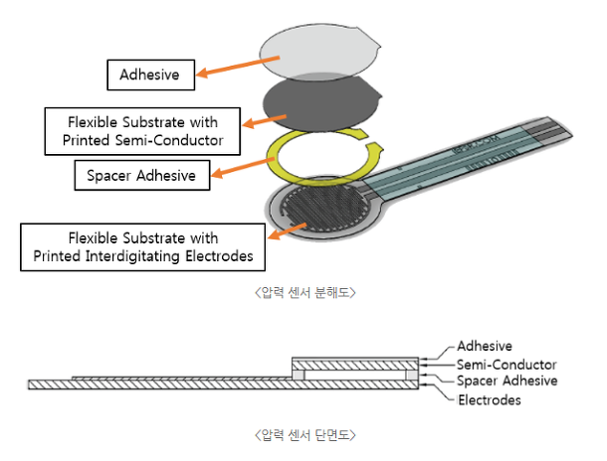
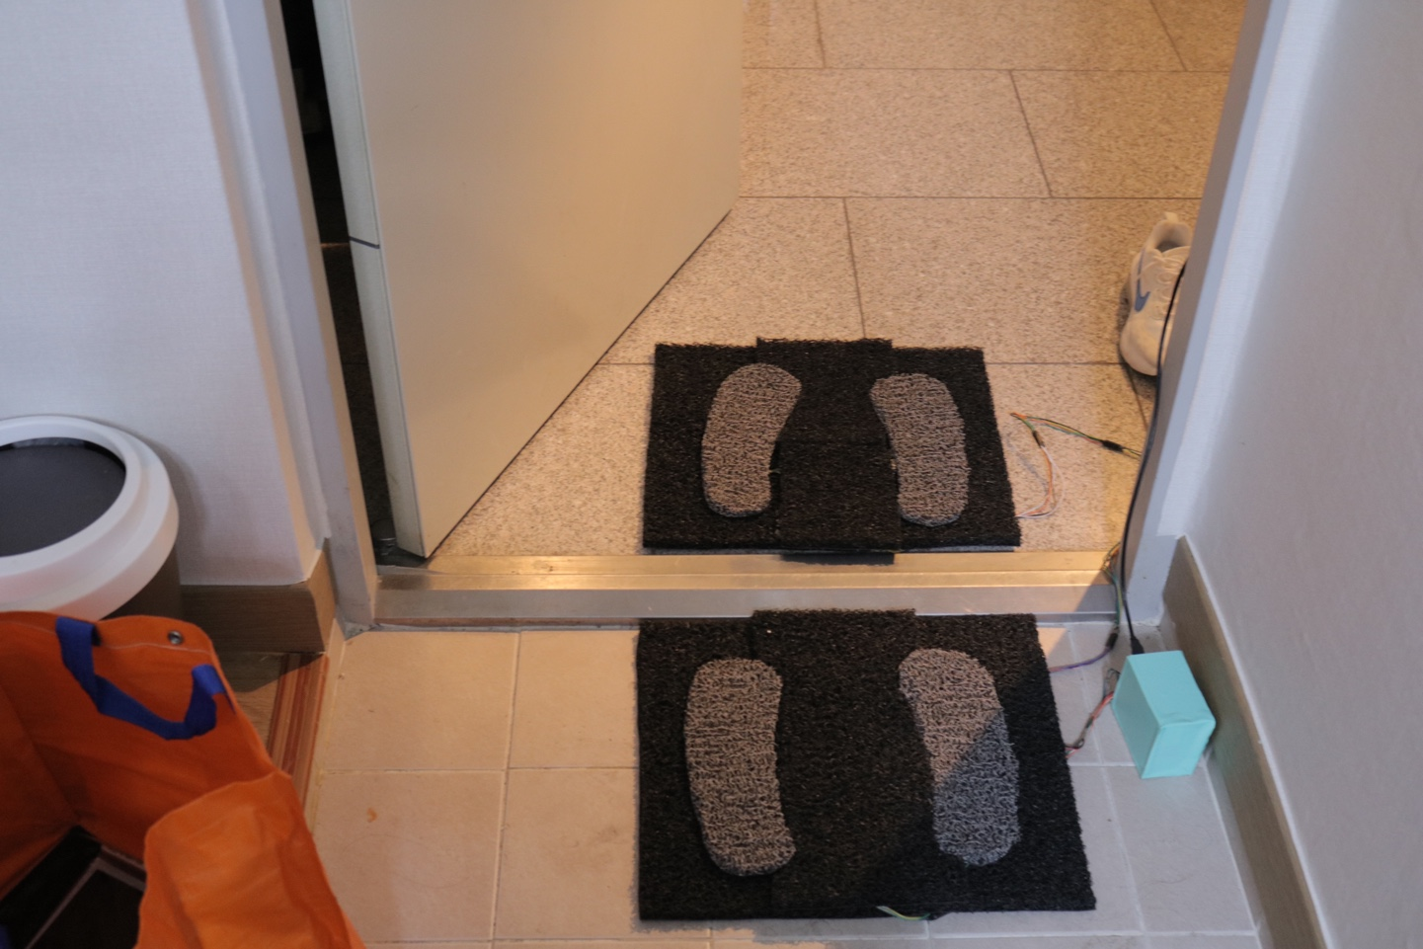
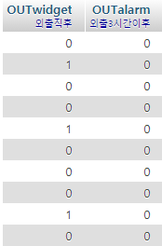
| 알고리즘 상세 설명서
치매노인 외출 체크를 통한 응급 상황 방지 시스템
크게 노인의 외출 활동 시스템 두 가지 모드로 나눈다.
M1. 1차 외출 판단 모드, 2차 판단 모드
1차 외출 판단 모드 – 아두이노 압력센서
현관 안 밖에 아두이노 압력센서가 부착된 신발패드를 설치하고 아두이노를 제어하여 압력 데이터를 측정한다. 이 데이터를 통해서 현관 내외에서의 노인의 활동을 감지하고 이를 통해 외출 가능성을 유추한다. 외출 가능성이 있다면 곧바로 비상 카메라를 동작시켜 외출 인상착의 영상을 저장한다. 그리고 DB로 전달하여 앱 외출 위젯을 ON시킨다.]
2) 2차 외출 판단 모드
1차 외출 판단 모드 결과에 따라 곧바로 2차 외출 판단 모드가 실행된다. 1차 판단 외출 결과 데이터 변수가 1일 경우 곧바로 2차 외출 판단 보드가 실행 되고, 0인 경우 곧바로 종료된다. 1차 외출 판단 모드에서 저장한 외출 시간 데이터를 불러온다. 서버 DB에 저장된 해당 노인의 회원 정보 테이블에서 외출 허용시간 데이터를 불러온다. 두 데이터를 비교하고 외출 시간이 허용 시간 이상인 경우 2차 외출로 판단하고 이를 DB에 전송한다. DB에 담긴 데이터를 통해 서버는 앱으로 전달하여 위험 외출 팝업 알람을 작동시킨다.

Slide 43
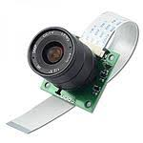
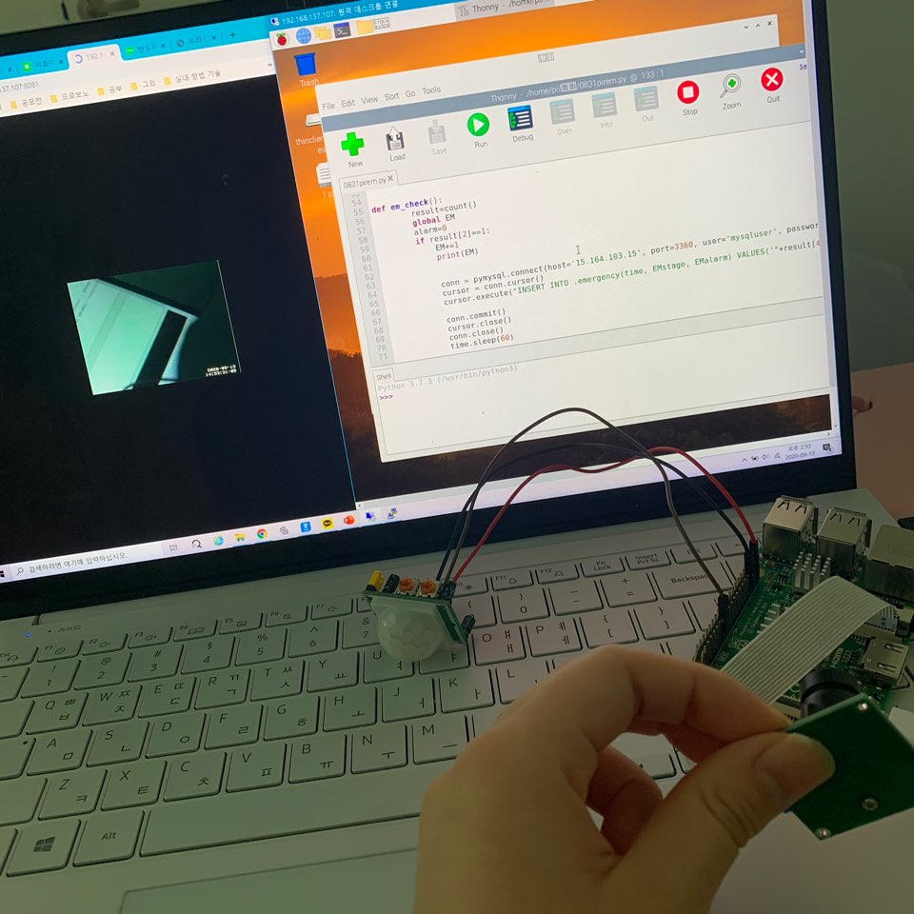
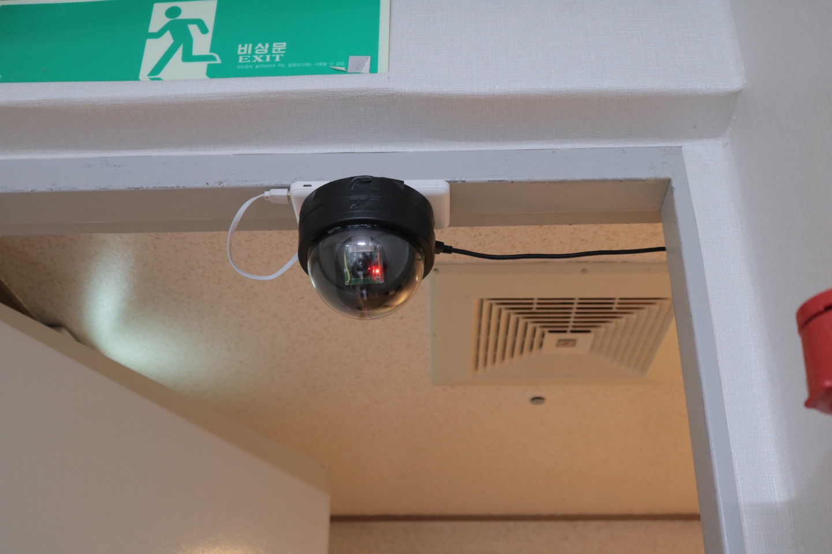
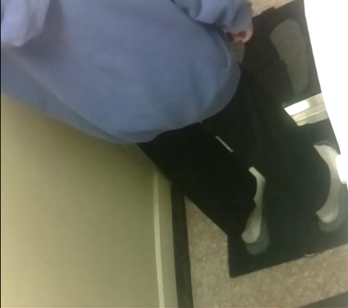
| 알고리즘 상세 설명서
치매 노인 위험 상황 대처를 위한 비상 카메라Ⅰ 작동
위험 상황 판단 시 내부 비상 카메라를 작동하여 빠르게 대처 하도록 한다.
파이카메라와 연결된 라즈베리파이에 MOTION을 실행시켜 웹 스트리밍을 한다.
이때 포트포워딩을 통하여 어느 공유기에서도 MOTION Web을 접속할 수 있도록 한다.
WebView을 통해 MOTION HTML을 호출하여 앱에서 실시간 영상을 송출한다.
치매 노인 외출 상황 대처를 위한 비상 카메라Ⅱ 작동
외출 판단 시 현관 비상 카메라를 작동하여 빠르게 대처 하도록 한다.
현관 쪽 파이카메라와 연결된 라즈베리파이에서 동영상 촬영 코드를 실행시킨다. 코드는 5초 동안 촬영하도록 한다.
FileZilla을 통해 라즈베리파이에 저장된 영상 파일을 송신한다.

Slide 44
| 하드웨어 설계도

Slide 45
| 프로그램 - 목록
기능 분류 | 기능번호 | 기능 명
LOD | LOD-01 | 로딩
LOG | LOG-01 | 로그인
 | LOG-02 | 보호자용 회원가입
 | LOG-03 | 센터용 회원가입
 | LOG-04 | 환자 정보 입력
BOH | BOH-01 | 노인 생활 & 안전 정보 조회
 | BOH-02 | 세부사항조회
이하 생략

Slide 46
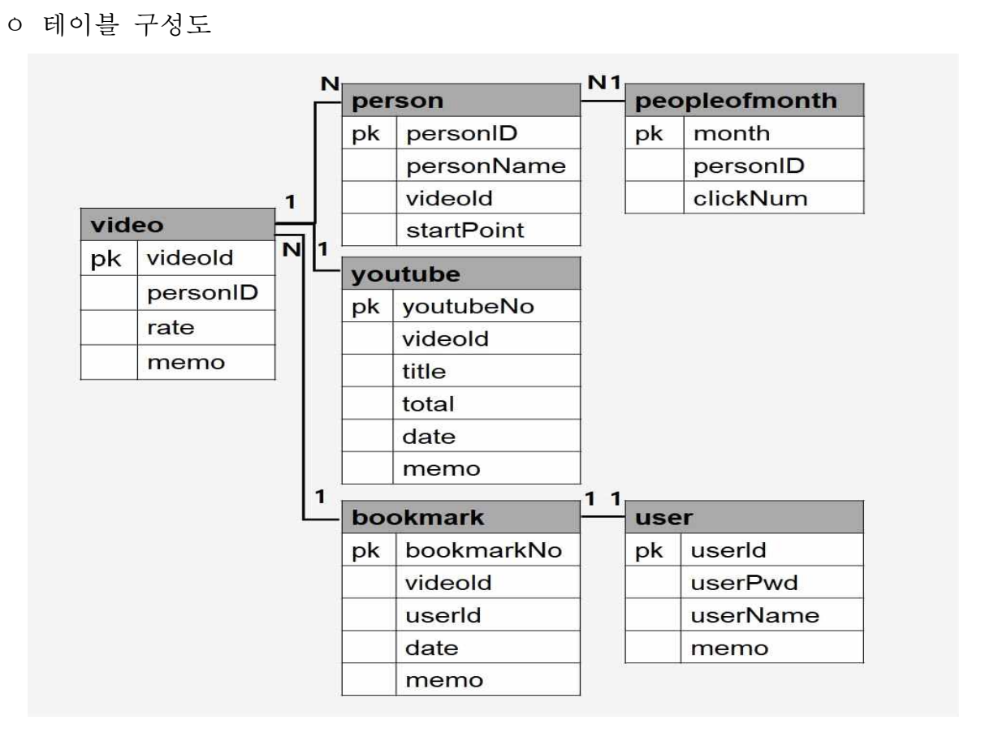
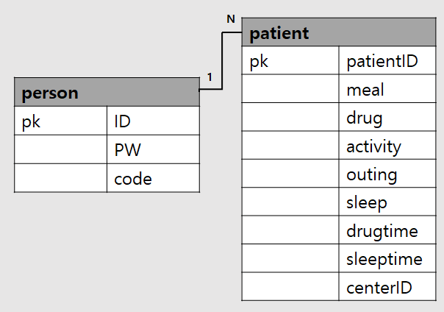
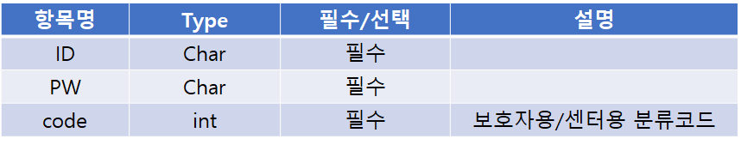
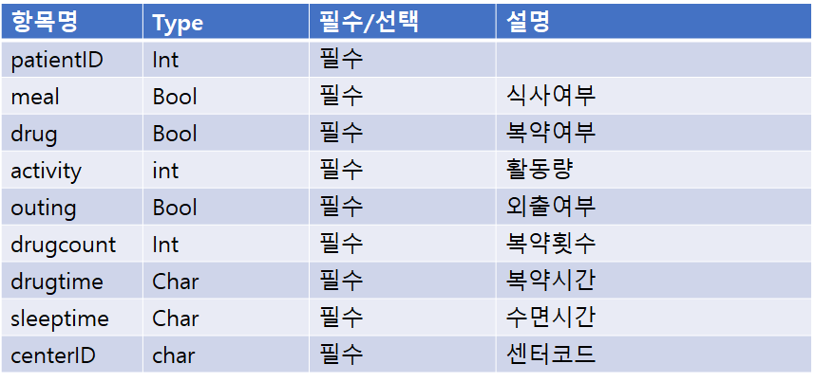
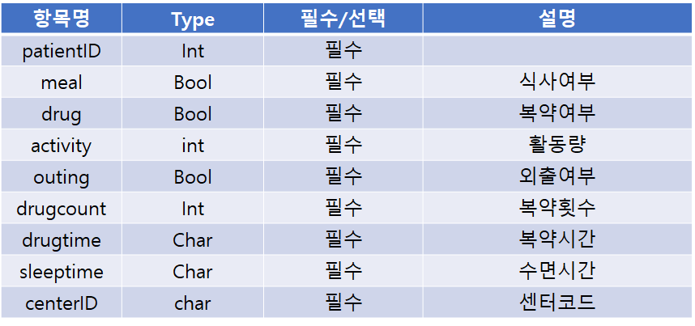
| 테이블 정의서 - ERD
patient
pk | patientID
 | meal
 | drug
 | activity
 | outing
 | drugcount
 | drugtime
 | sleeptime
 | centerID

Slide 47
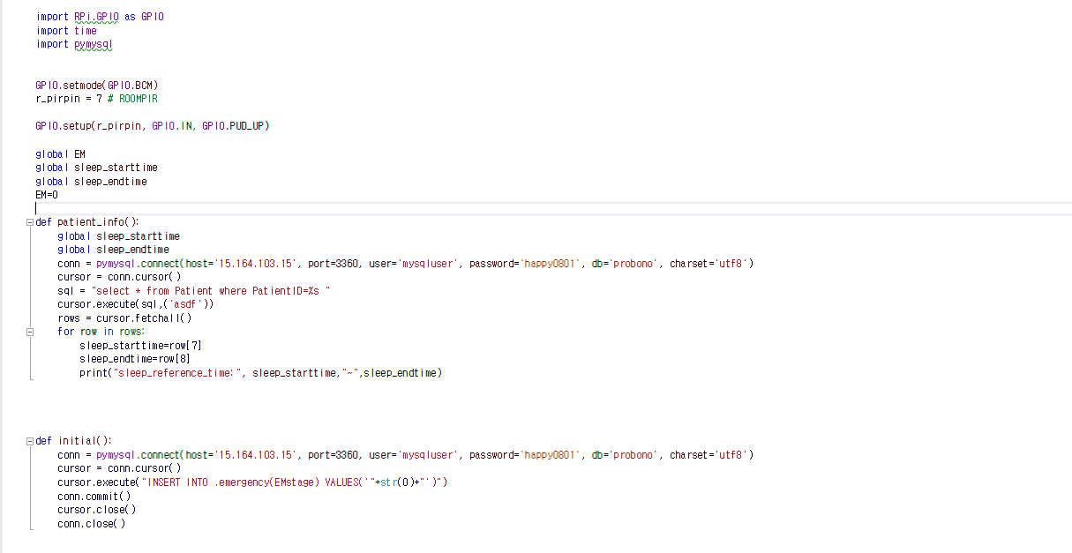
| 핵심소스코드(1)

Slide 48
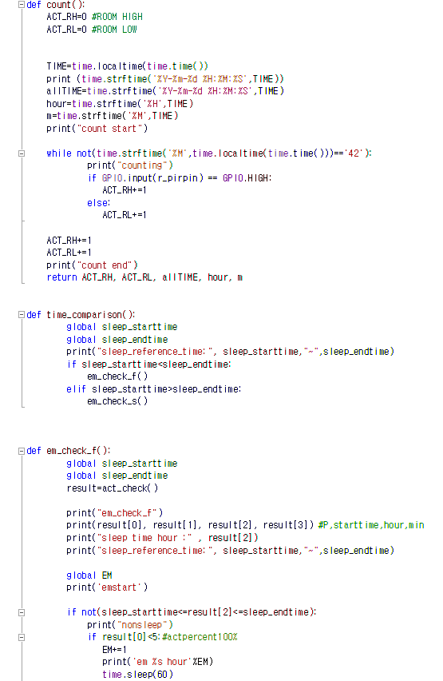
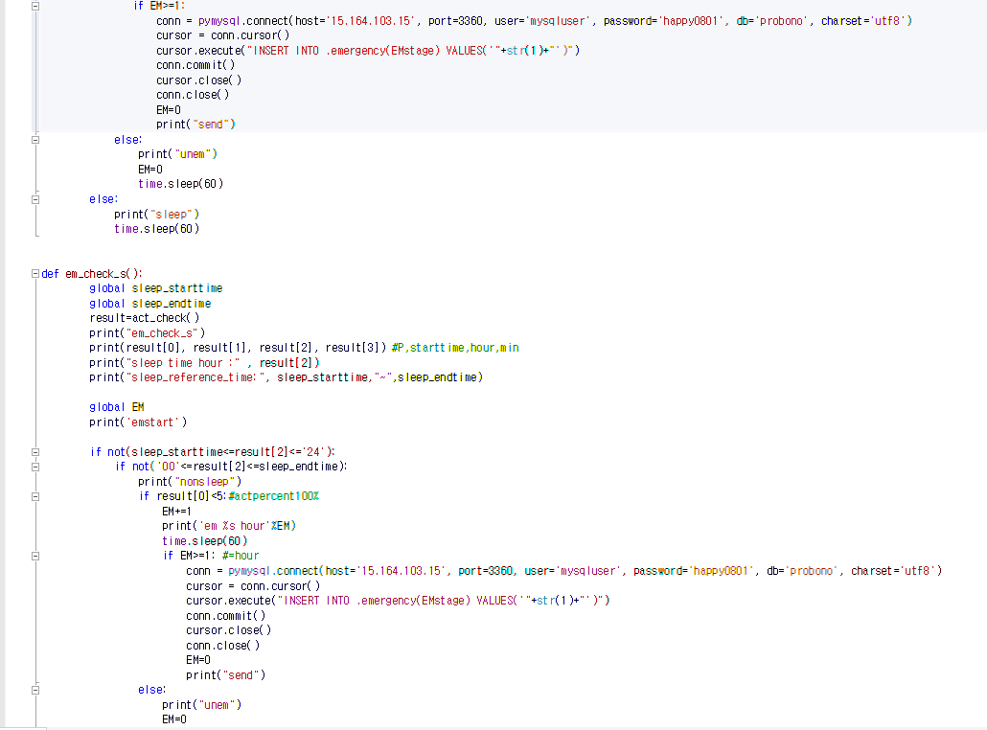
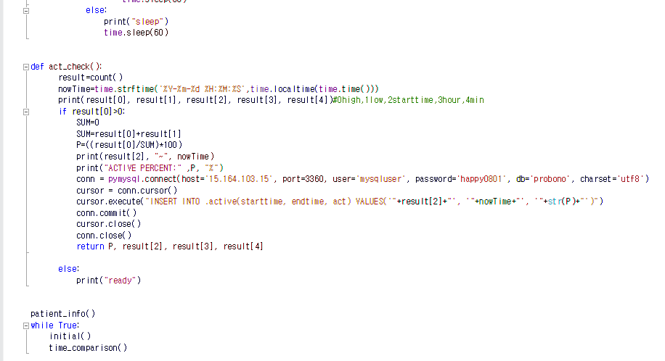
| 핵심소스코드(2)

Slide 49
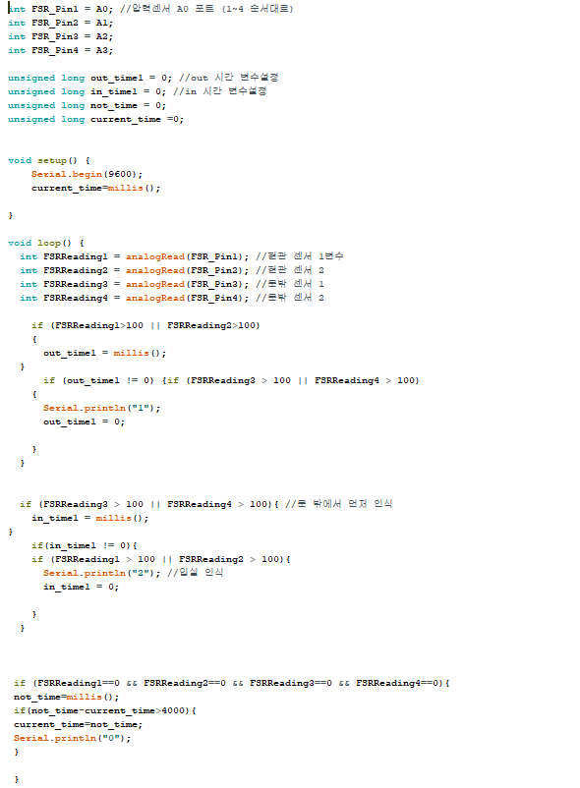
| 핵심소스코드(3)

Slide 50
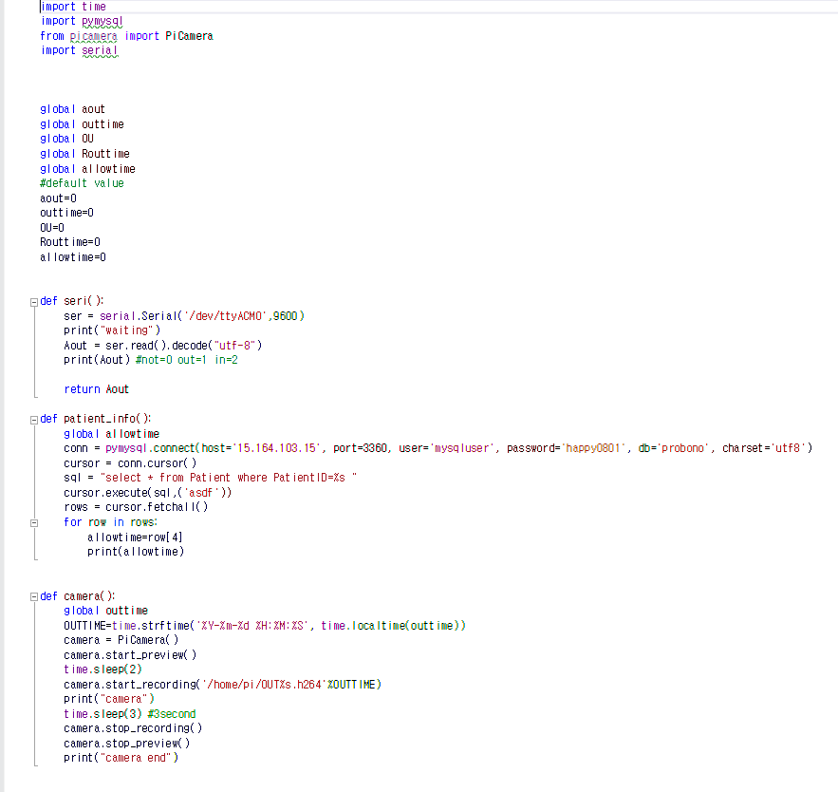
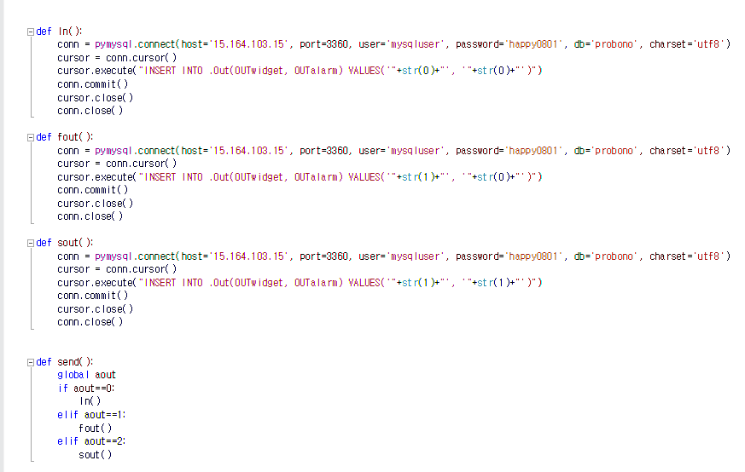
| 핵심소스코드(4)

Slide 51
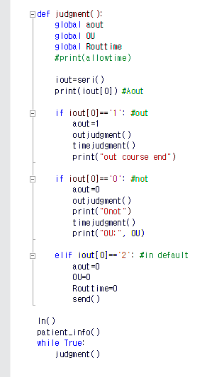
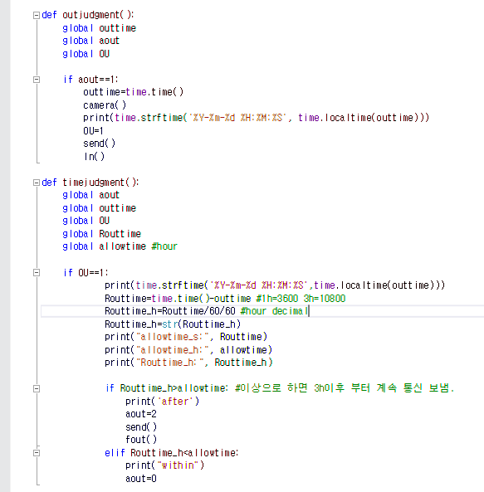
| 핵심소스코드(5)

Slide 52
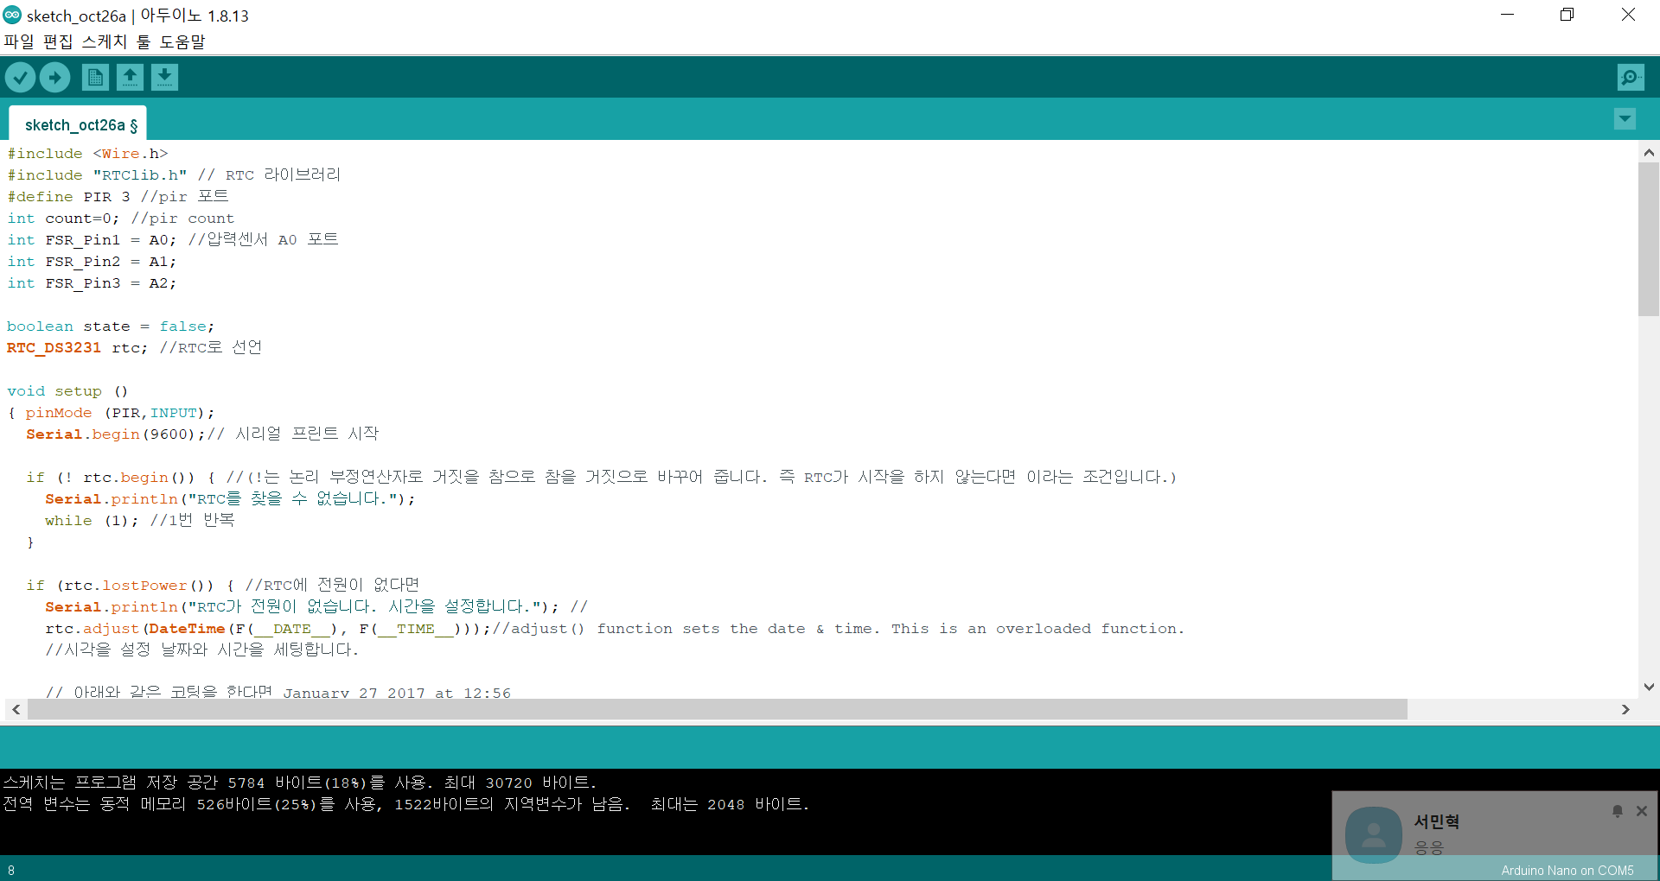
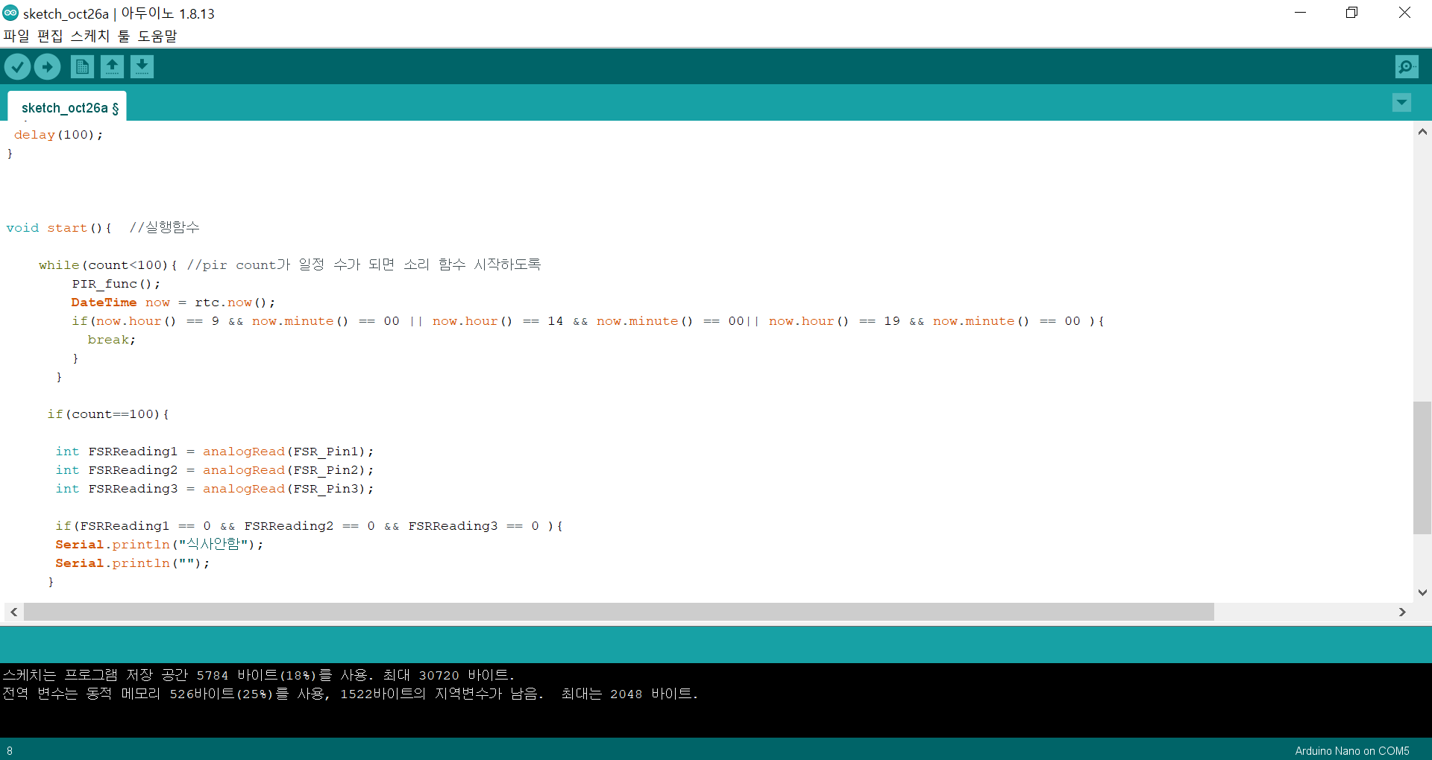
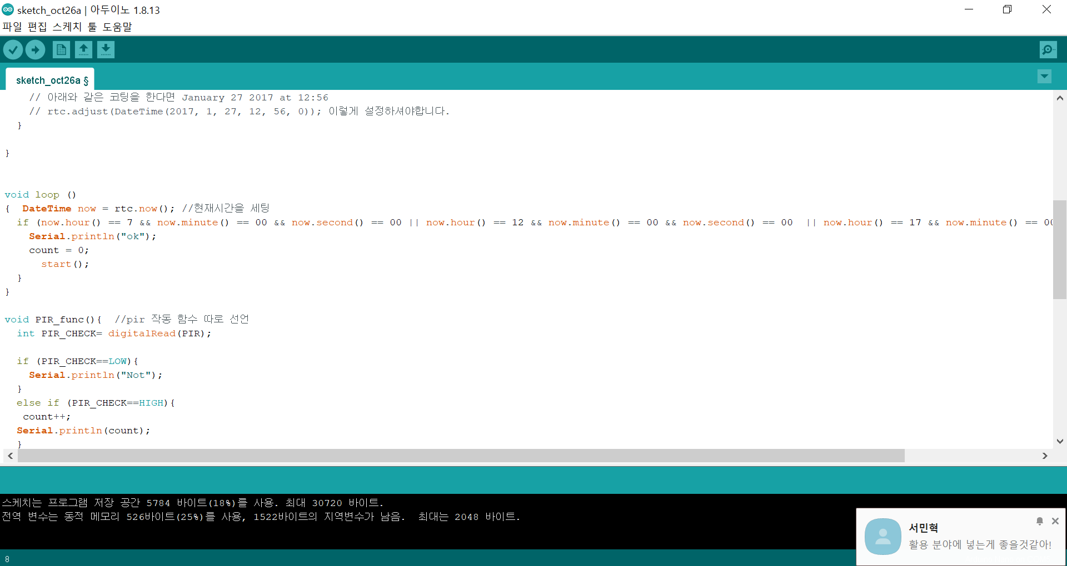

| 핵심소스코드(6)
fsr 센서, PIR센서를 통한 식사유무 분석 (Arduino) (.ino)

Slide 53




| 핵심소스코드(7)
모터를 이용한 복약 유도와 무게센서와 적외선센서를 이용한 복약유무 체크 (Arduino) (
(.ino)
(.py)

Slide 54




| 핵심소스코드(8)

Slide 55



| 핵심소스코드(9)

Slide 56

| 핵심소스코드(10)

Slide 57

| 핵심소스코드(11)

Slide 58

| 핵심소스코드(12)

Slide 59


| 핵심소스코드(13)
서버에 통신을 요청하기 위한 클라이언트의 코드 (.py)

Slide 60
| 참조- 개발 환경 및 설명
구분 |  | 상세내용
S/W 개발환경 | OS | Windows, Linux, Android
 | 개발환경(IDE) | Eclipse, Android Studio, Jupyter notebook
 | 개발도구 | Android Studio, Mysql
 | 개발언어 | JAVA, php, python
 | 기타사항 | AWS, Filezilla, putty, Webview
H/W 구성장비 | 디바이스 | 라즈베리파이, 아두이노, 스피커, 보조배터리, 파이카메라, 로드셀, 모터드라이버, 스텝모터, 서보모터
 | 센서 | Fsr압력센서, 적외선센서, 무게센서, PIR센서
 | 통신 | Wi-fi, Serial, SSH, TCP/IP, HTTP
 | 언어 | Python, C언어
 | 기타사항 | 라이노모델링
프로젝트 관리환경 | 형상관리 | Trello, NeverCloud, Google Drive
 | 의사소통관리 | Kakao Talk, NeverBand, Zoom
 | 기타사항 | 주 1회 이상 온/오프라인 팀 전체 미팅 진행 주 1회 이상 SW/HW 팀 별도 개발 & 스터디 진행 월 1회 멘토링과 Cloud 업로드를 통해 경과과정 보고 및 피드백

Slide 61
| 참조- 개발 환경 및 설명
구분 |  | 항목 | 적용내역
S/W 개발환경 | 스마트폰 App 개발 | Android Studio | Android application 프로그램 개발
 |  | 안드로이드 OS | 스마트폰 운영체제
 | 서버 구축 | MySQL(5.1.73) | 보호자, 관리자 등의 회원을 관리하고 복약, 식사, 활동량 등의 정보를 저장, 관리하는 DataBase
 |  | AWS (Amazon Web Service) | AWS의 EC2를 이용하여 서버 구축
 |  | Putty | 클라우드 서버 CentOS 원격 접속용 툴
H/W 개발환경 | 본체 디바이스 | Arduino Uno | 센서의 신호를 종합하여 Raspberry Pi에 전달하고, 액츄레이터(모터) 동작
 |  | Raspberry Pi 3+ | 서버로 데이터를 전달하며 액츄레이터(스피커) 동작
 | 활동량 디바이스 | Raspberry Pi 3+ | 적외선 PIR 센서의 신호를 전달하고, 필요 시 카메라 센서의 동작

Slide 62







| 참조-프로젝트 관리
자료 관리
멘토 멘티간 소통
회의 기록(개발미팅 제외)

Slide 63
내가 기획한 ICT가
세상을 바꾼다면?
Thank you

